Slide 1
Biyopotensiyellerin Kaynağı
Yalova Üniversitesi
22 Kasım 2013

Slide 2
Konularımız
İnsan vücuduna bir bakış
Tıbbi bilginin kaynakları ve kullanımı
Uyarılabilen hücrelerin elektriksel faaliyetleri
Periferik sinir sisteminin fonksiyonel organizasyonu
Elektronörogram (ENG) and elektromyogram (EMG)

Slide 3
İnsan vücudunun sistemleri
Kas-iskelet sistemi
Solunum sistemi
Sindirim (Gastrointestinal) sistem
Sinir sistemi
Endokrin sistemi
Dolaşım sistemi

Slide 4
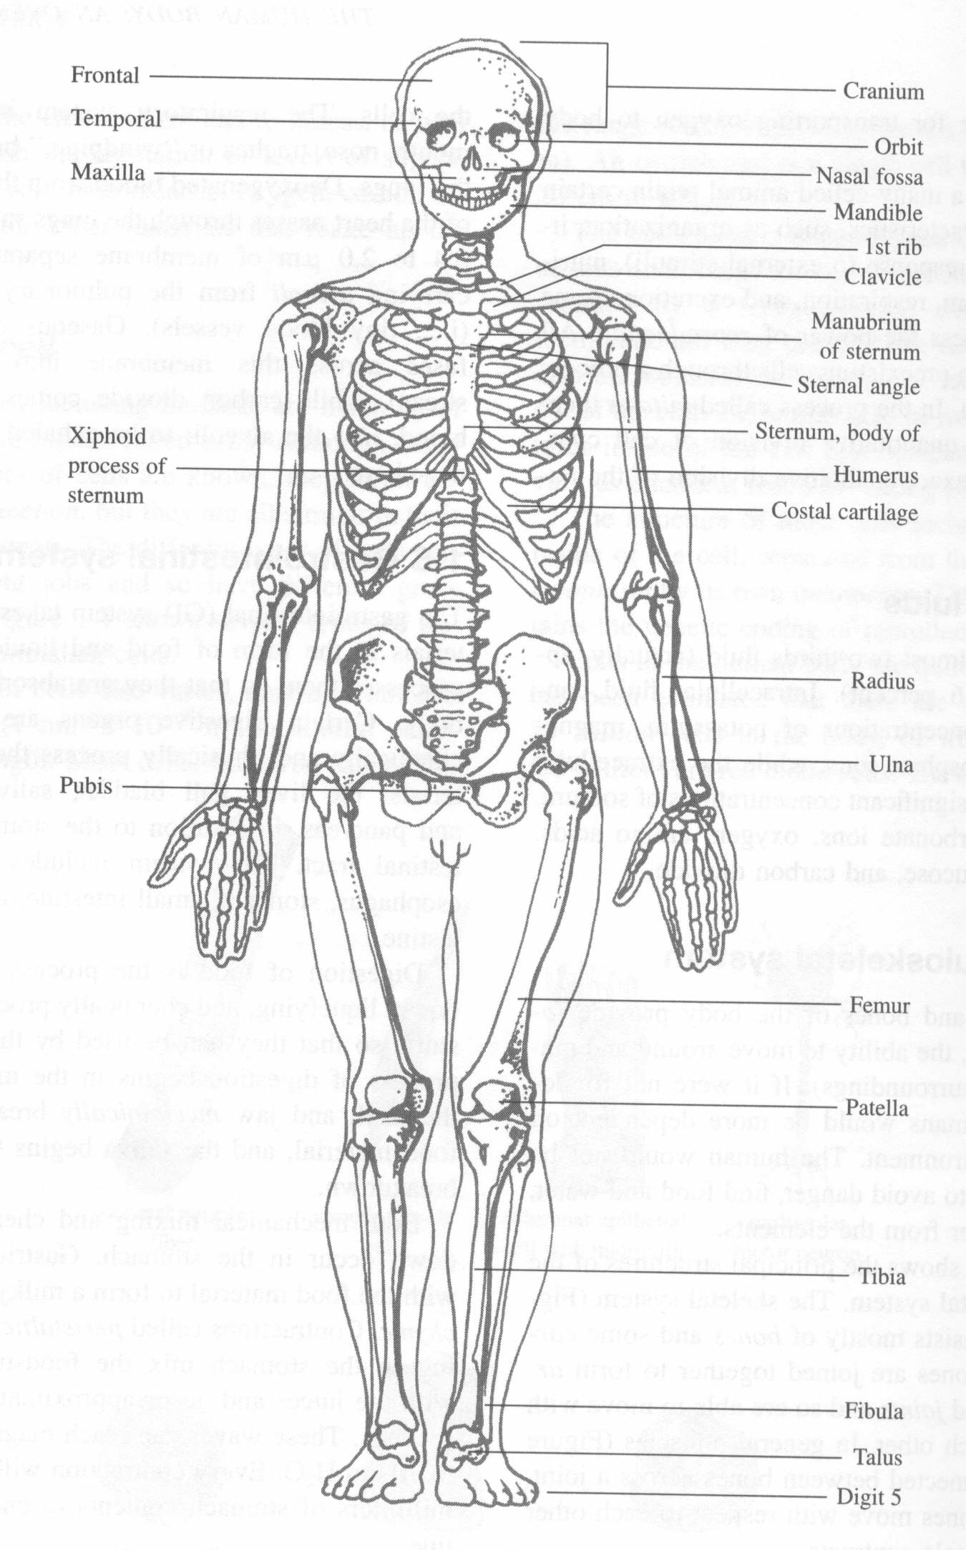
Kas-iskelet sistemi iskelet
Notes:
C1-2a

Slide 5
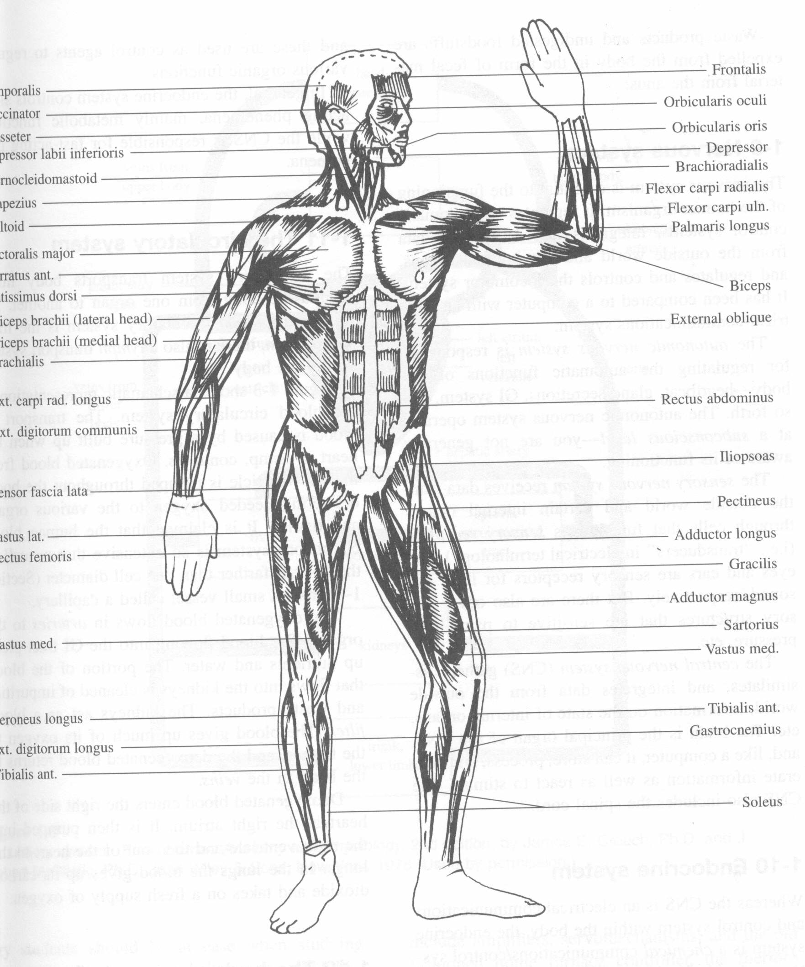
Kas-iskelet sistemi – kas sistemi
Notes:
C1-2b

Slide 6
Solunum sistemi
Dış solunum
  Ağız, burun, nefes borusu, (rüzgar boru), bronşlar ve akciğerler
  Gaz değişimi için nefes alıp verme
  Gögüs kafesindeki solunum kasları ve diyafram
İç solunum
  Kanın oksijenlenmesi
  CO₂ nin kontrollu bir biçimde atılması

Slide 7
Sindirim (Gastrointestinal) sistemi
Hammadde girişi; yiyecek ve içecekler
Kimyasal ve fiziksel süreç
  Mide, sindirim yolları ve salgı bezleri
  Karaciğer ve safra kesesi
  Pankreas
  Peristaltik hareketler
Hazmedilmemiş yiyeceklerin ve atıkların atılması

Slide 8
Vücut sıvıları
Vücudun 2/3 ü sıvıdır
Hücre içi sıvısı; K, Mg ve P iyonları
Dokularası sıvı; Na, Cl, bikarbonat iyonları, O₂, amino asitler, yağ asitleri, glukoz ve CO₂
Lenf dolaşımı
Kan dolaşımı

Slide 9
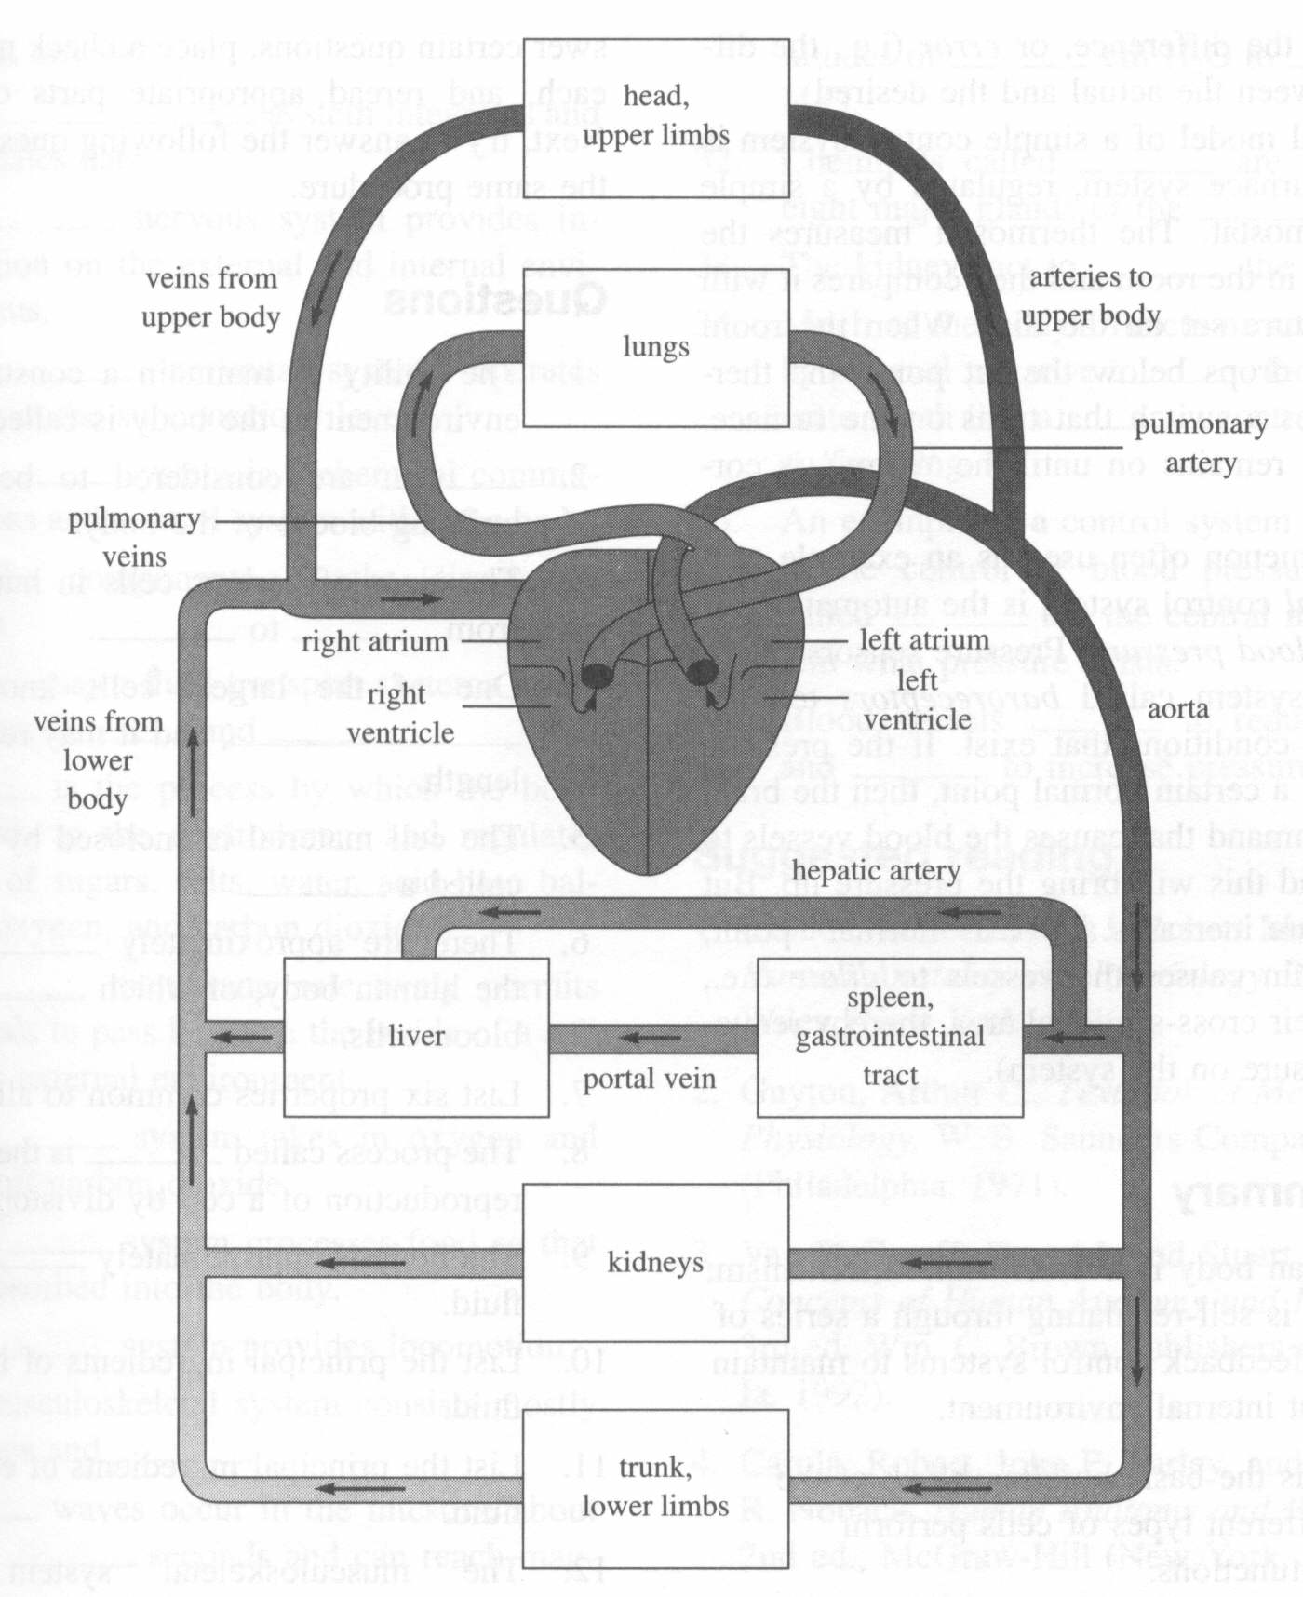
Dolaşım sistemi
Notes:
C1-3

Slide 10
Vücudun haberleşme sistemi
Hormonlarla
  Hormonlar 8 ana endokrin bezlerinin salgıladıkları kimyasallarla
Sinirlerle
  Merkezi Sinir Sistemi (MSS - Central nervous system (CNC)); beyin ve omurilik
  Çevresel sinir sistemi
    Sempatik (uyarıcı) ve parasempatik (söndürücü) sinirlerle vücut fonksiyonarını düzenleyen otonom sinir sistemi
    Cilde ve iskelet kaslarına algılayıcı ve motor sinirleri sağlayan somatik sistem

Slide 11
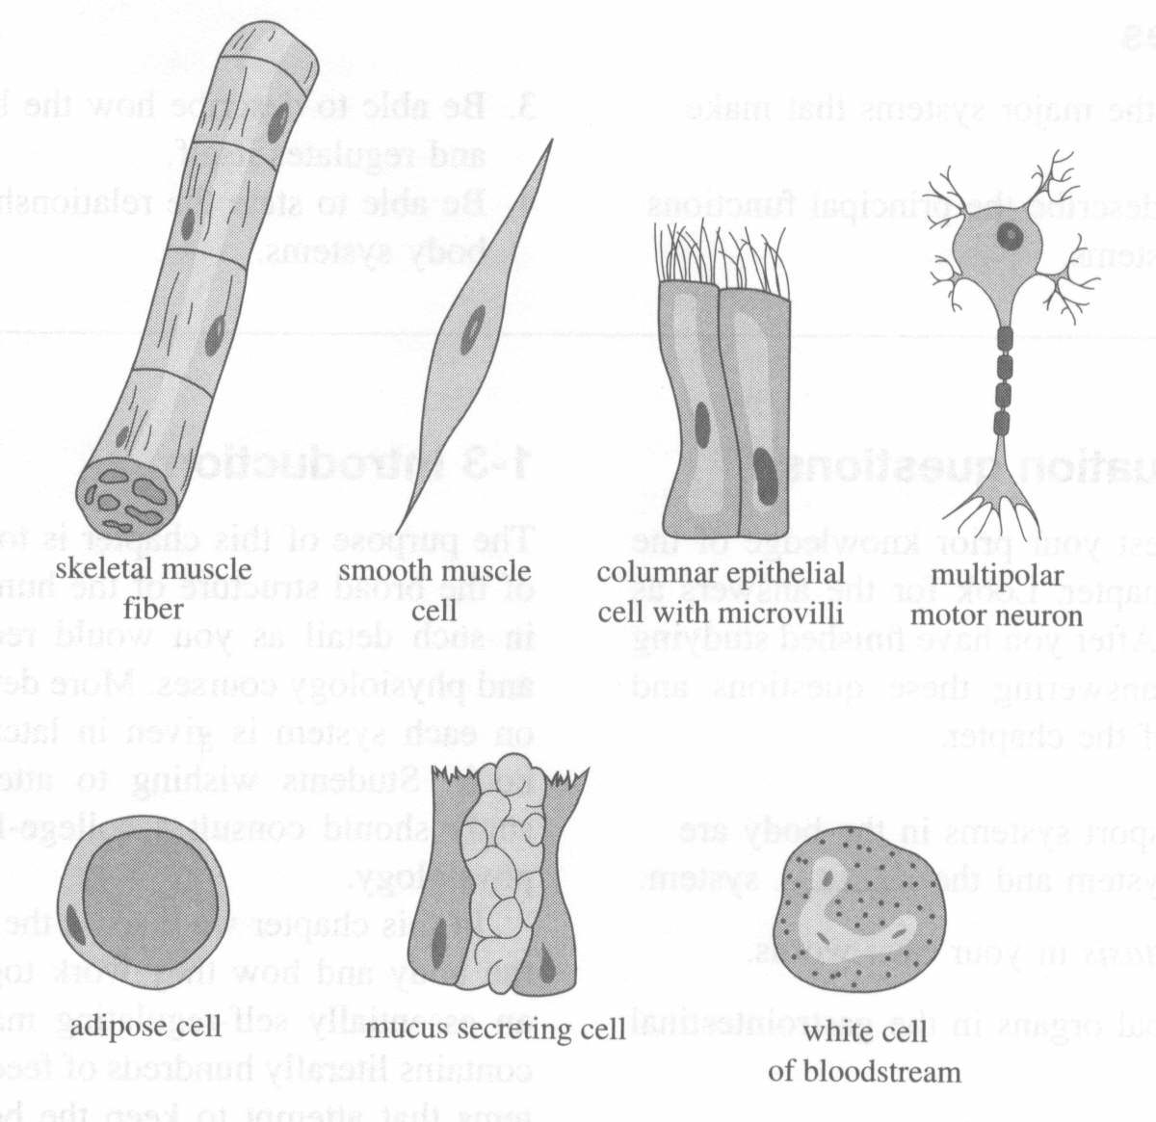
Vücuttaki çeşitli hücreler
Notes:
C1-1

Slide 12
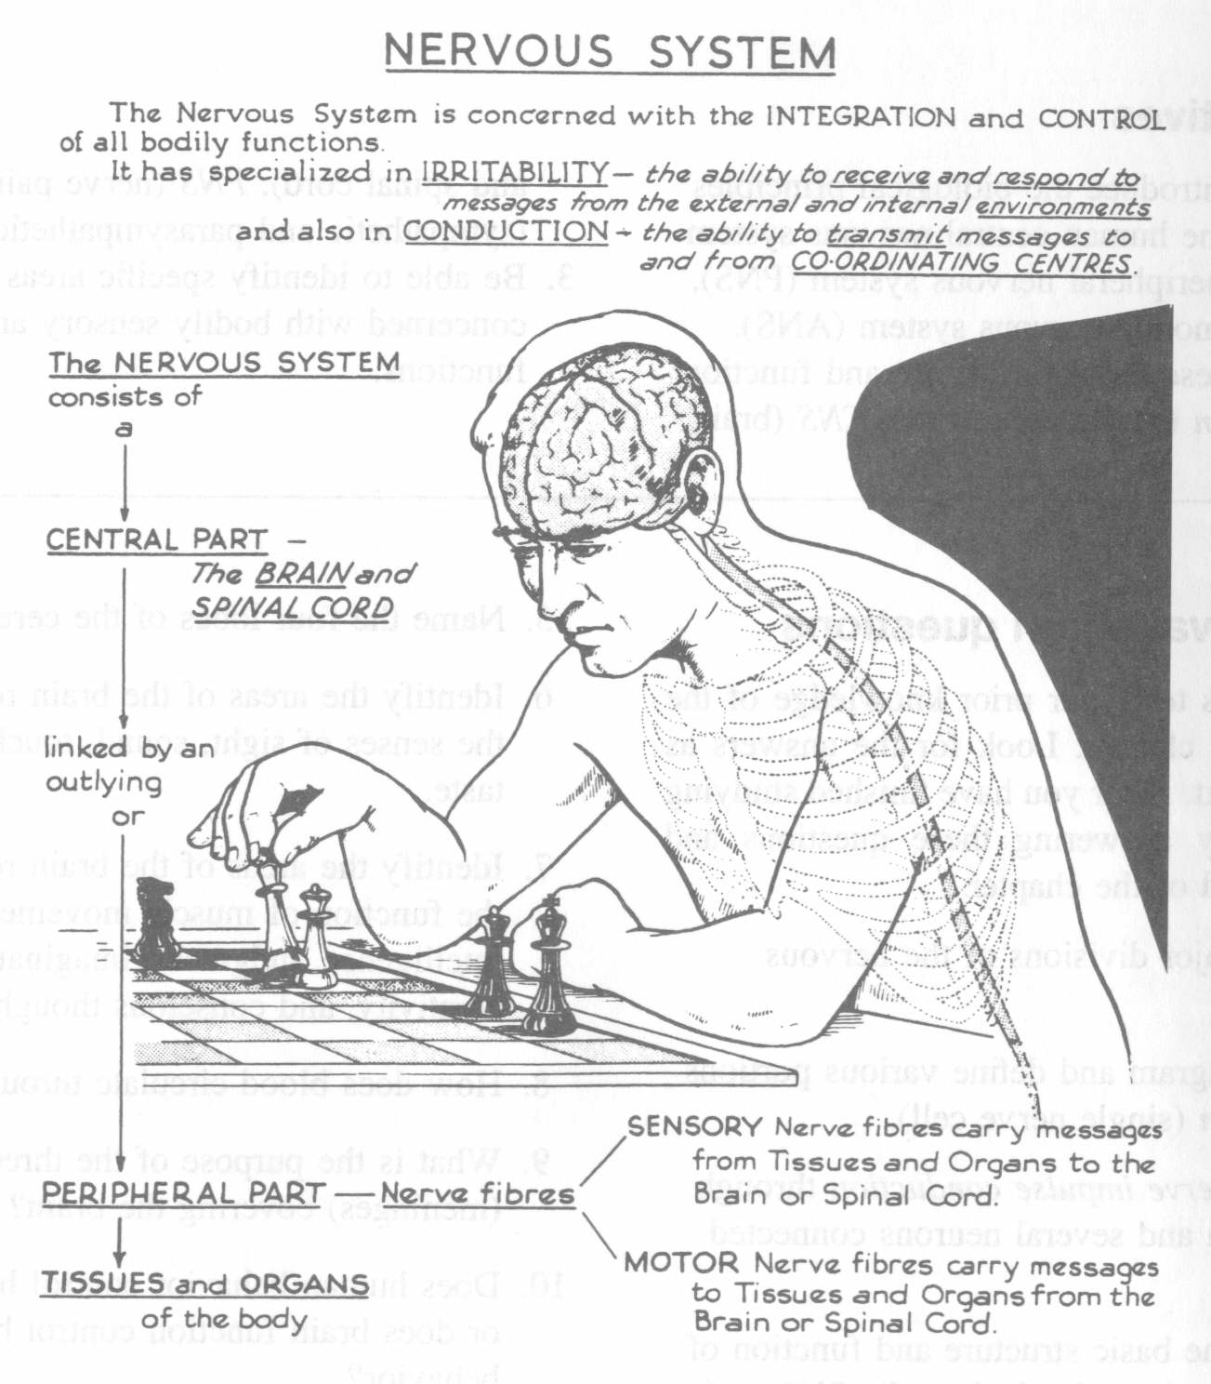
Sinir sistemi
Notes:
C12-1

Slide 13
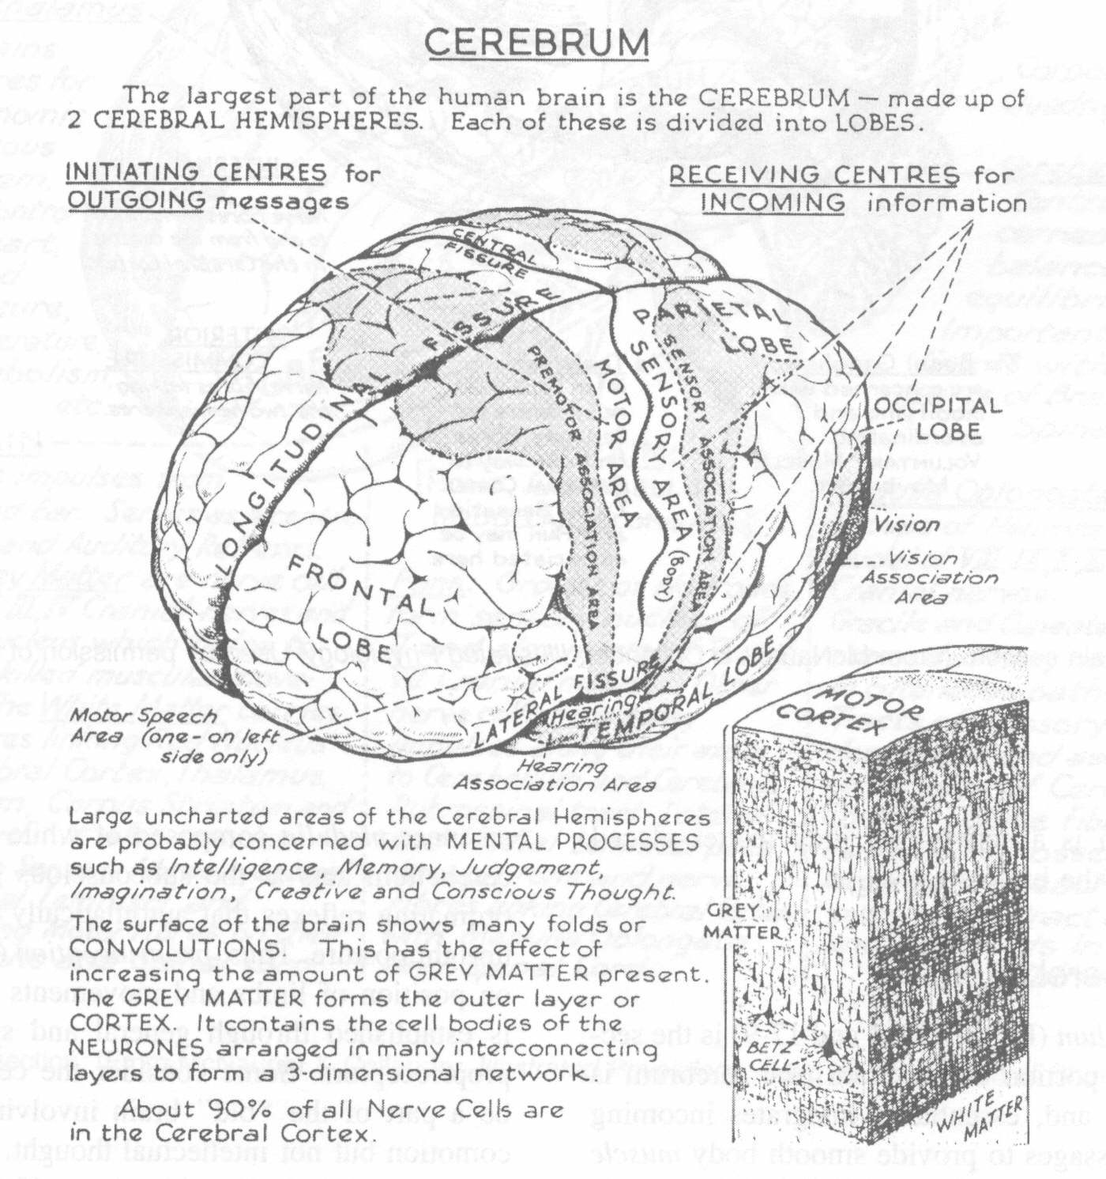
Beyin (the cerebrum)
Notes:
C12-6

Slide 14
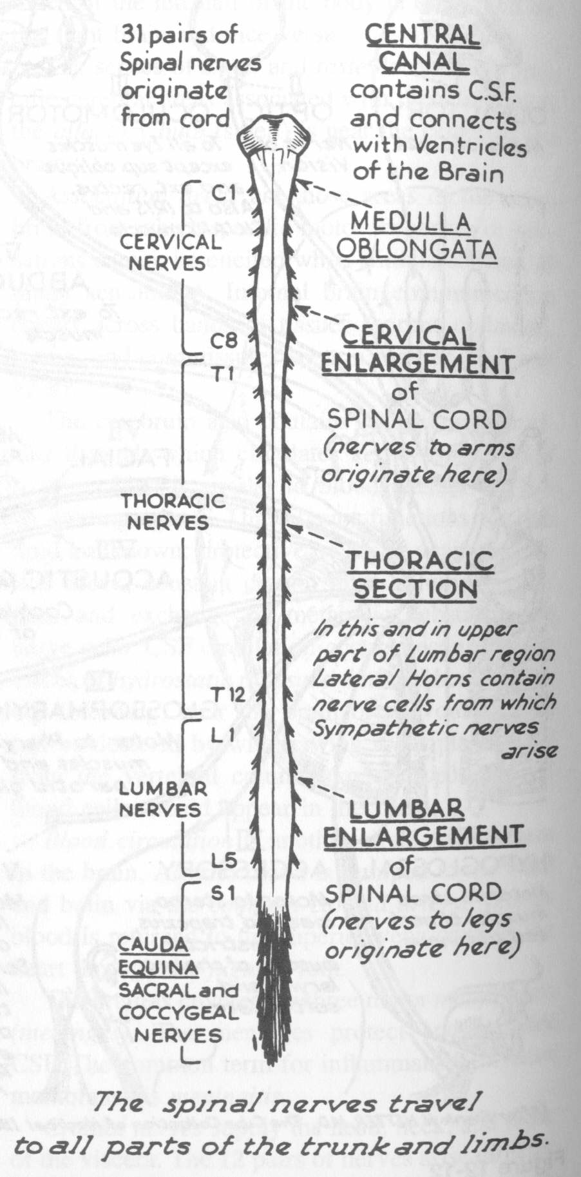
Omirilik
Notes:
C12-13

Slide 15
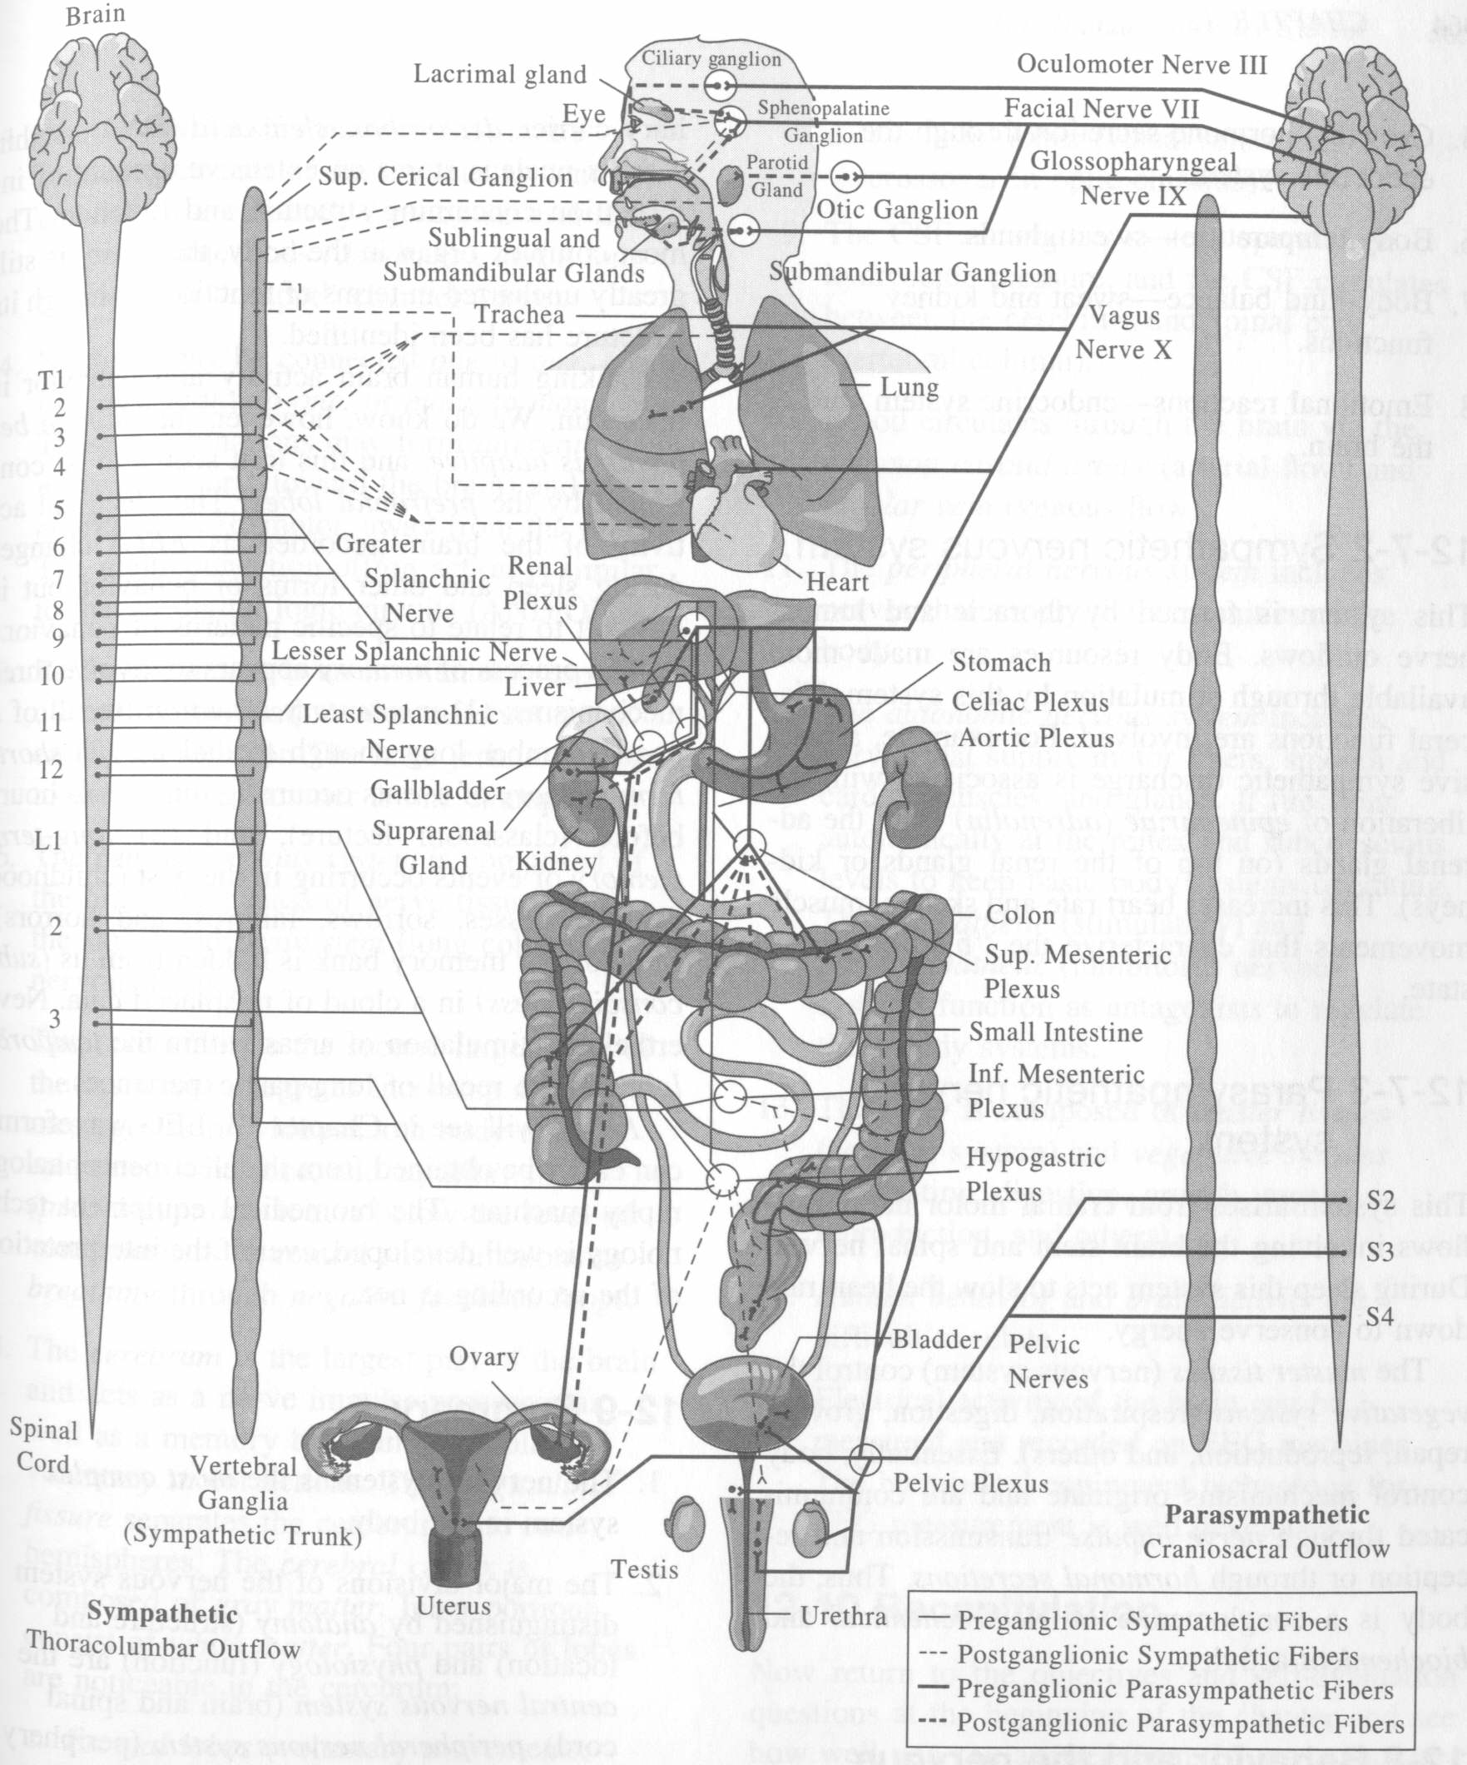
Otonom sinir sistemi
Notes:
C12-14

Slide 16
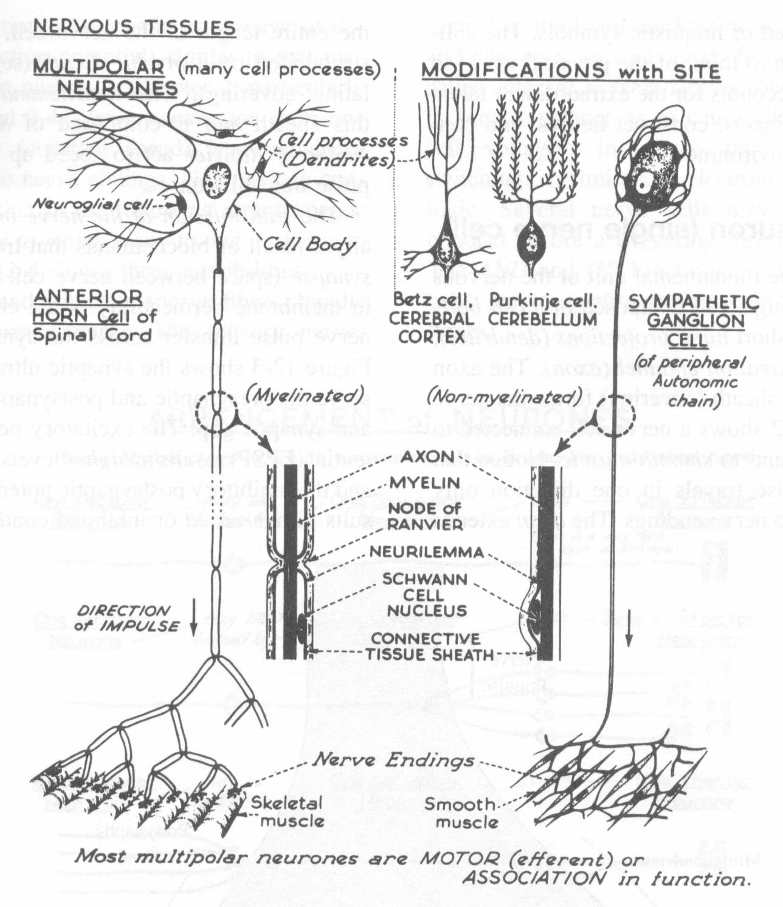
Sinir dokusu
Notes:
C12-2

Slide 17
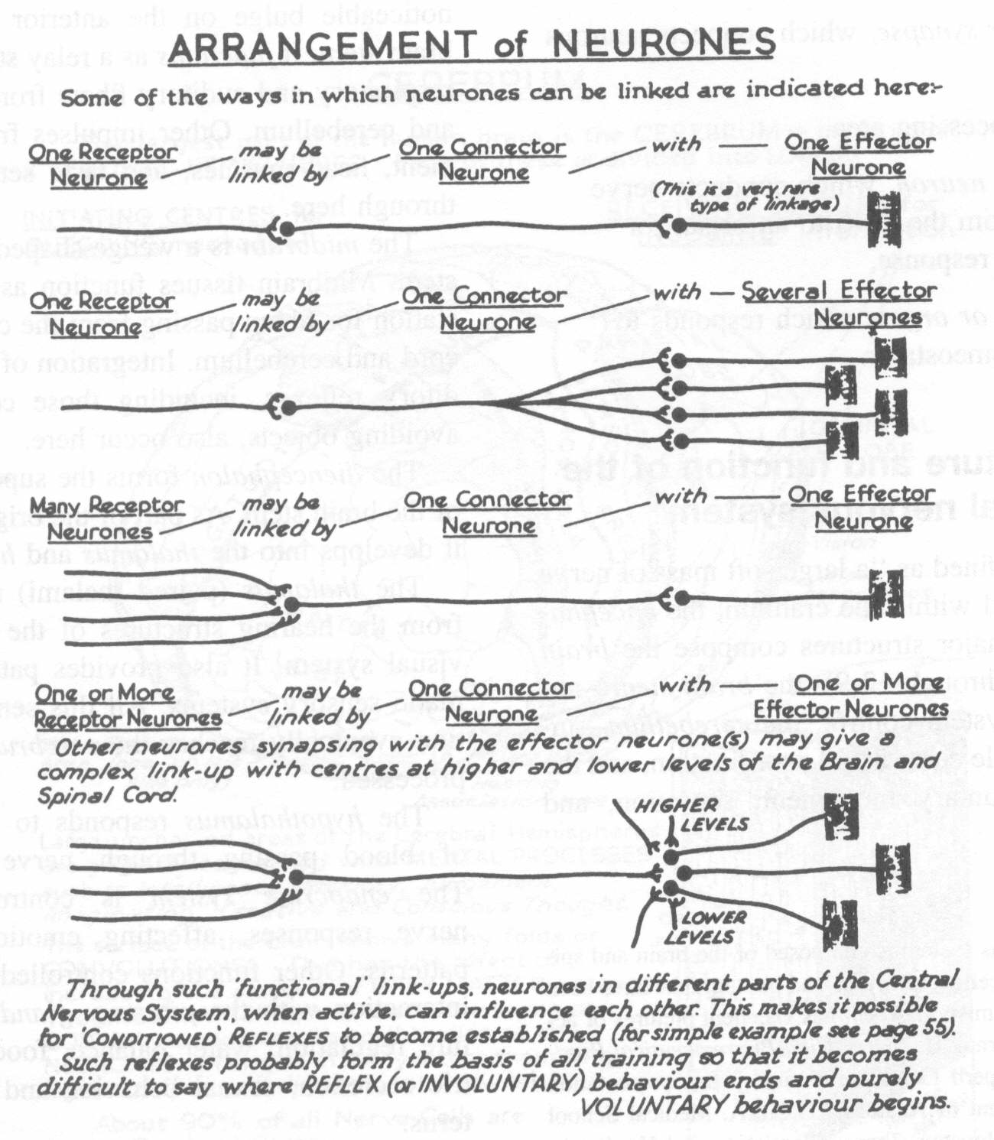
Nöronların düzenlenişi
Notes:
C12-4

Slide 18
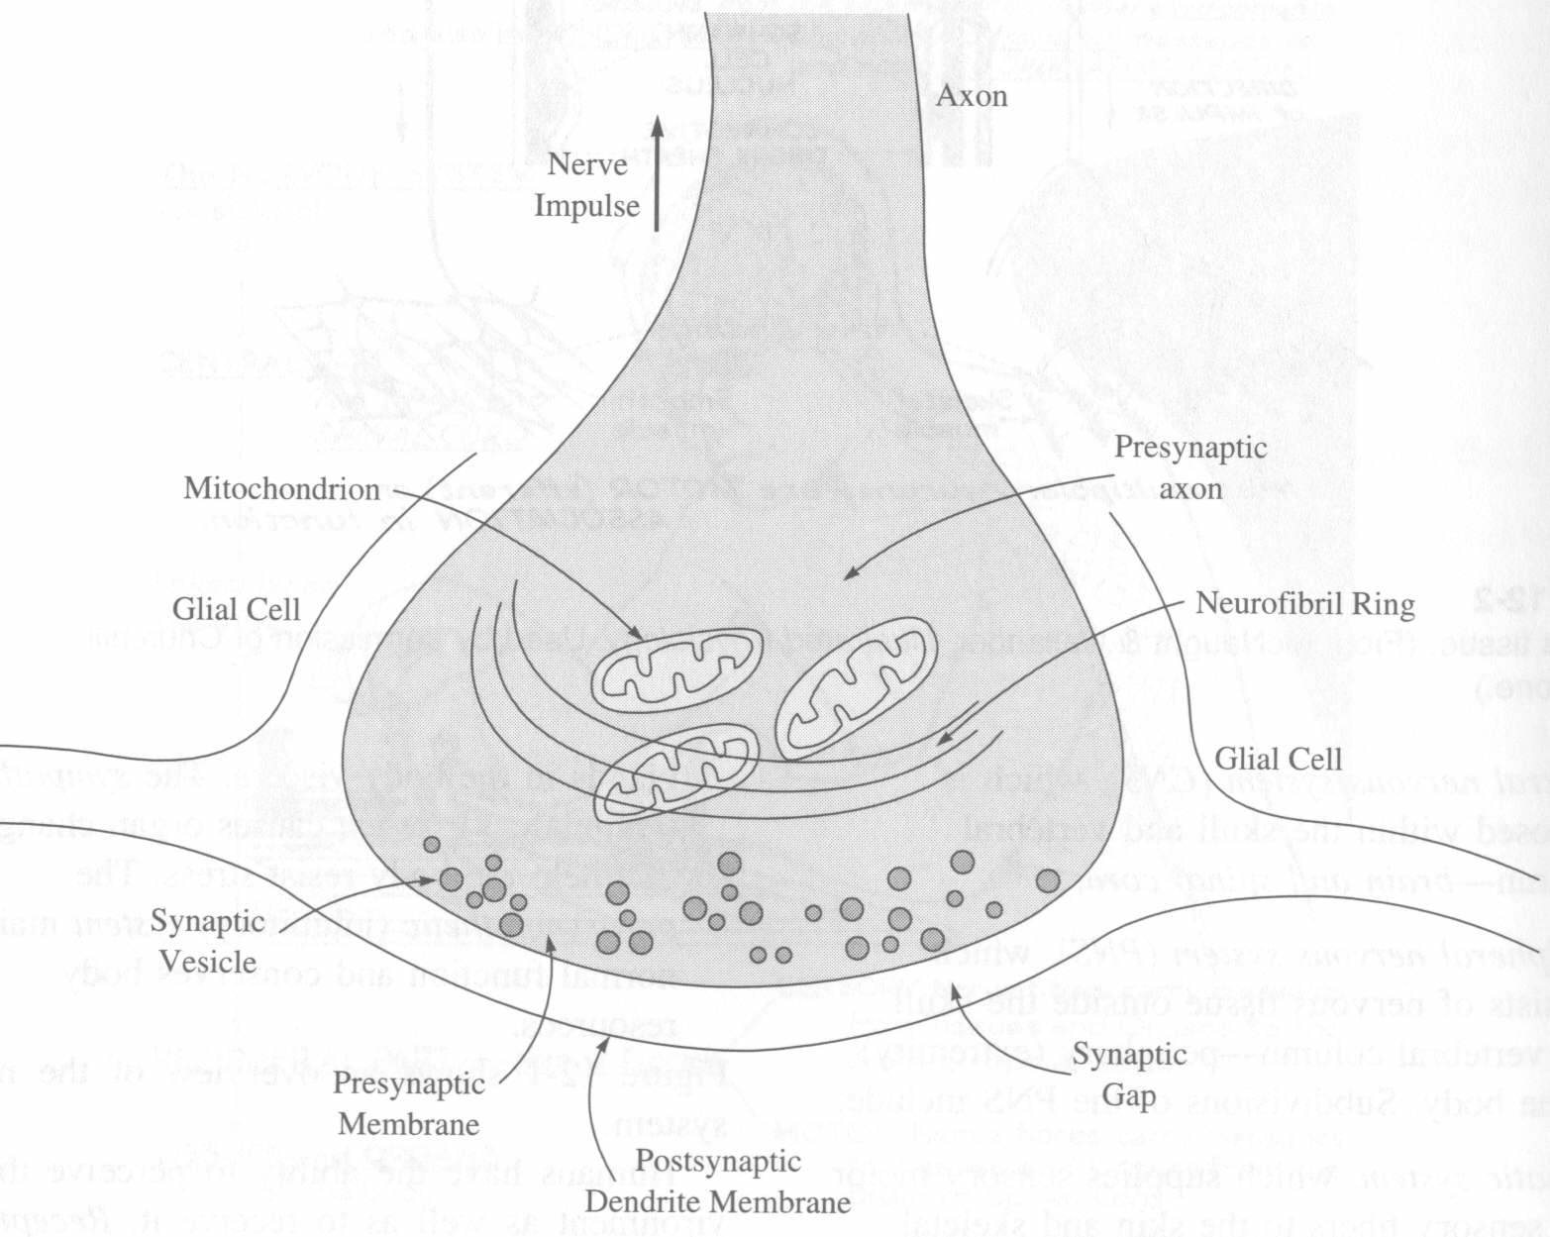
Jonksiyon geçişi: Synapse ve ganglion (pl ganglia)
Notes:
c12-3

Slide 19
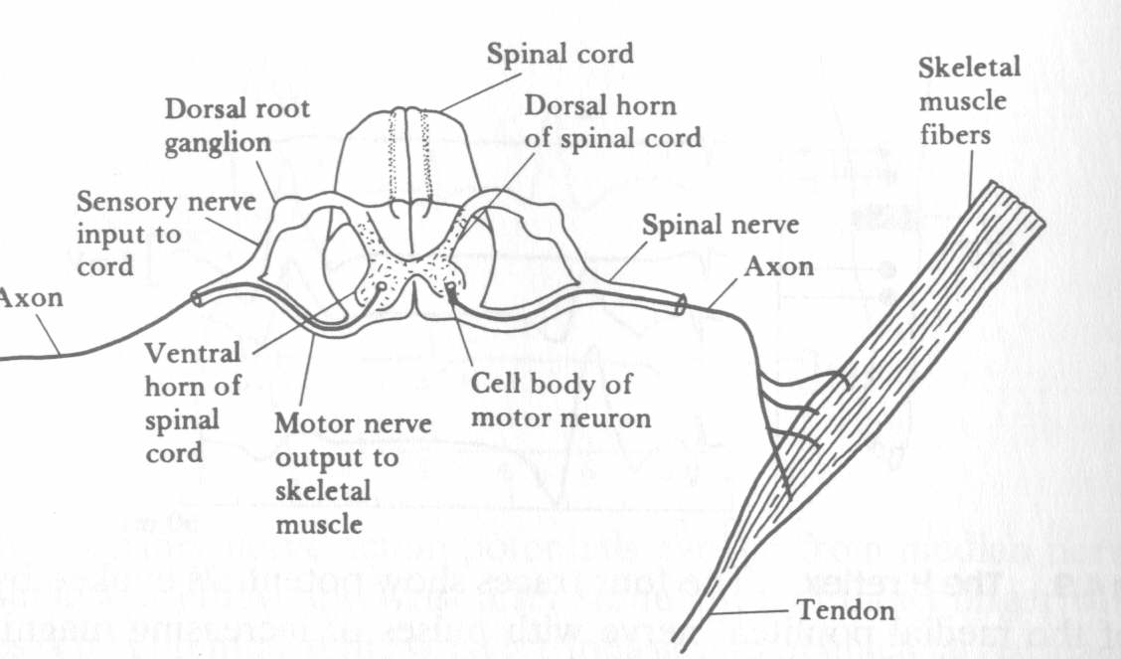
Motonöronlar ve iskelet kası lifleri
Notes:
W4-10

Slide 20
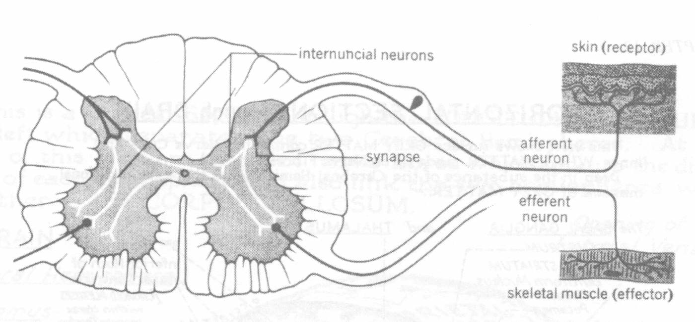
Refleks çevrimi
Notes:
C12-5

Slide 21
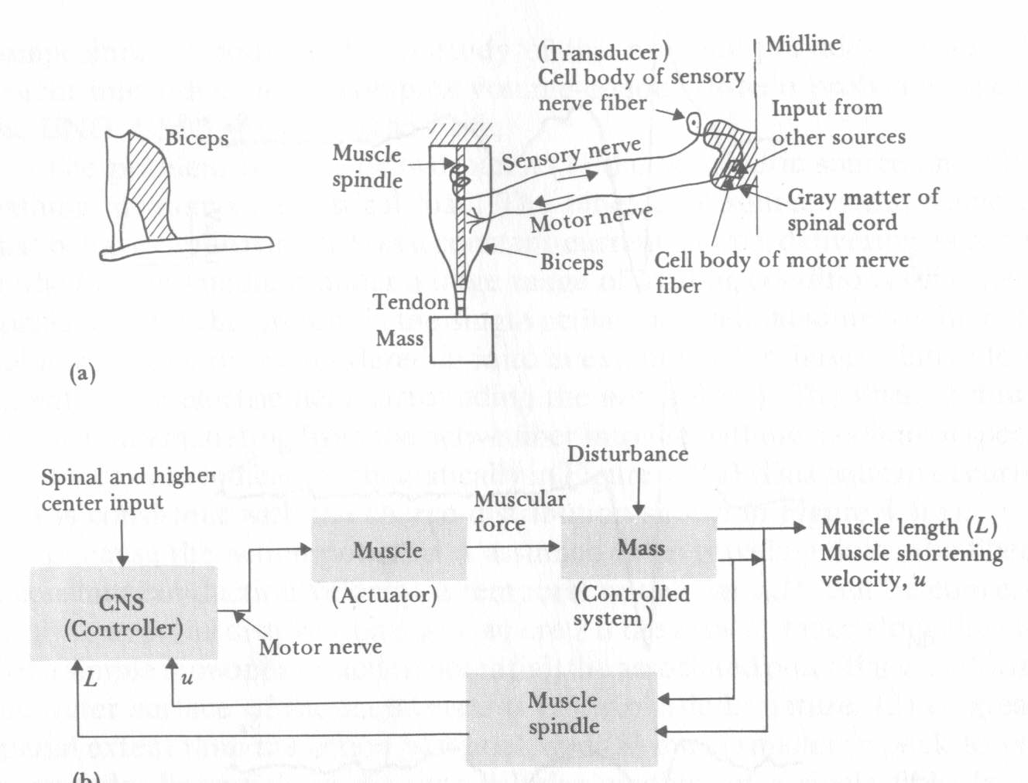
Kas uzunluğu kontrol sistemi
Notes:
W4-6

Slide 22
Tıpta önemli ölçümler
Biyopotansiyeller
Basınç
Akış
Boyutlar (görüntüleme)
Yer değiştirme (hız, ivme ve kuvvet)
Empedans
Sıcaklık
Kimyasal yoğunluklar

Slide 23
Tıbbi işaretlerin kullanılması
Normların oluşturulması
Anatomi ve fizyolojiyi anlama
Bir hastalığı tanıma (teşhis)
Tedaviyi izleme: gözlem
Mevcut bir fonksiyonu destekleme (ortotik)
Kayıp bir fonksiyonu yerine getirme (prostetik)

Slide 24
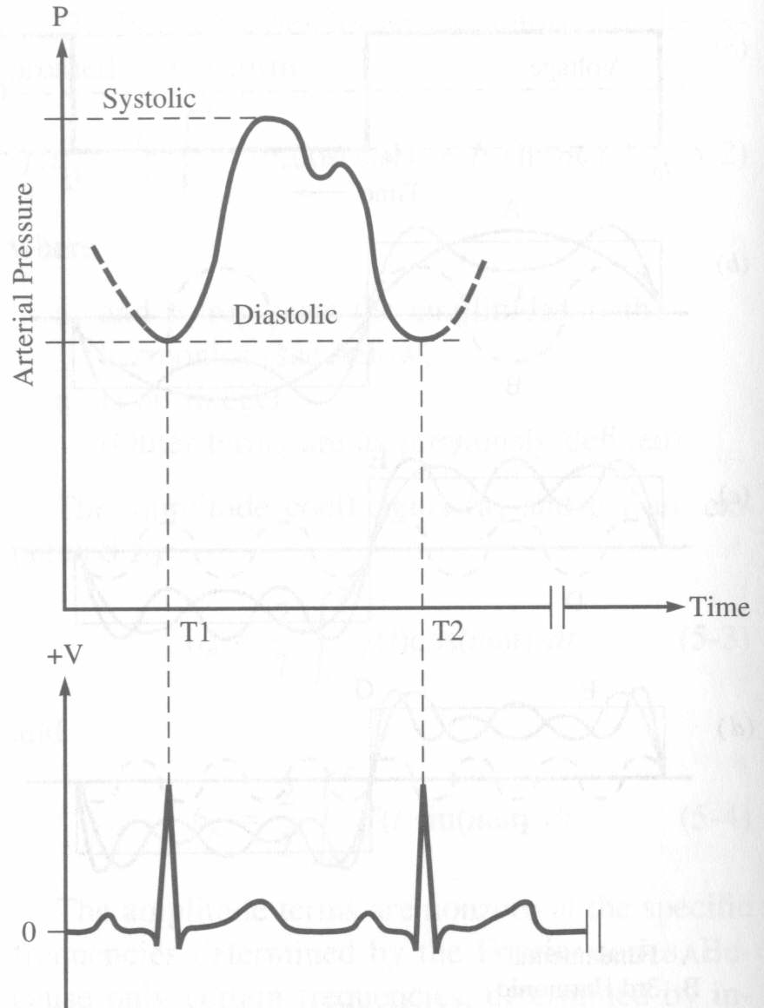
İnsanda atardamar basınç dalgası
Notes:
C5-4

Slide 25
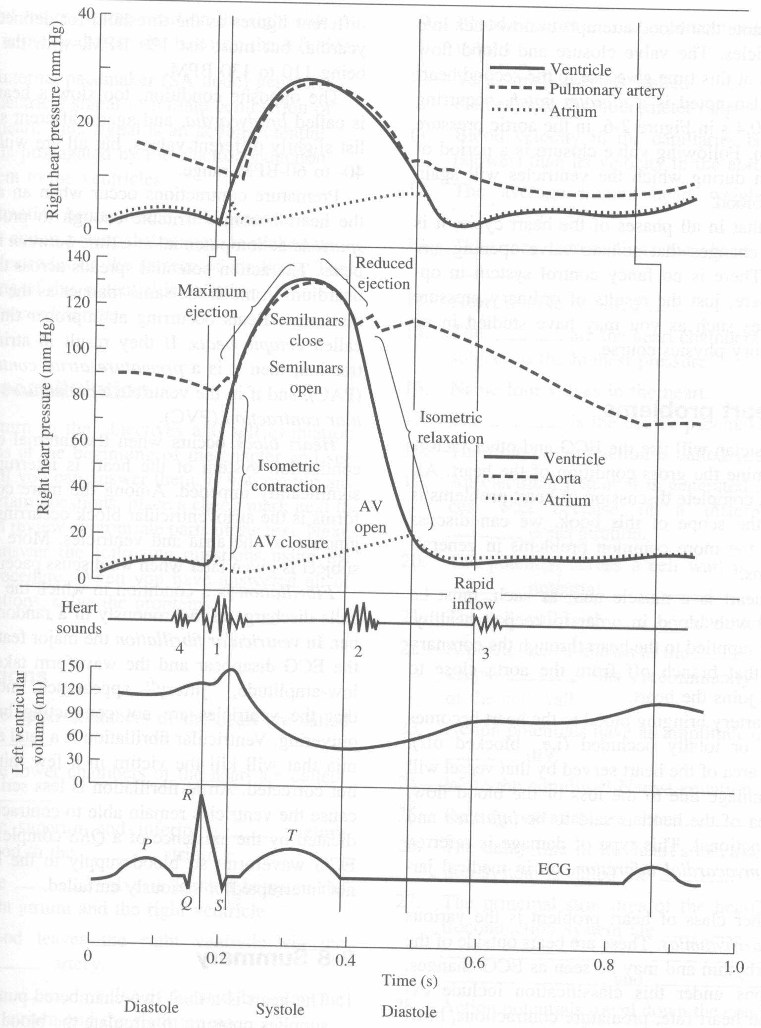
Çeşitli noktalardaki kalp sesleri, EKG ve basınç
Notes:
C2-6

Slide 26
Elektriksel olarak uyarılabilen hücreler
Sinirler
Kaslar
Salgı bezleri

Slide 27
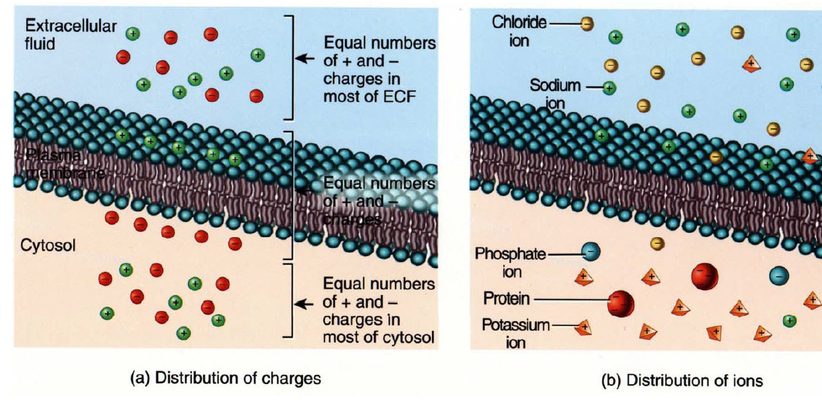
Uyarılabilen hücrelerde iyonlar

Slide 28
Dinlenmedeki kutuplanmış uyarılabilen hücre
- 70 mV
+
-
Keşfeden (exploring)
elektrot
Referans (indifferent) elektrodu
Hücre içi sıvı
K⁺
Cl⁻
Hücre dışı sıvısı
Hücre zarı
Na⁺

Slide 29
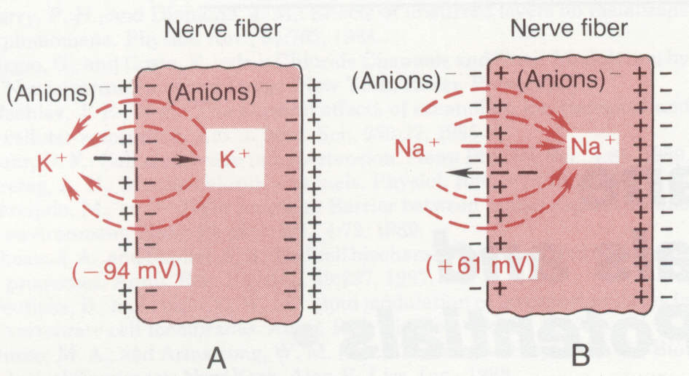
Difüzyon gerilimleri
Notes:
Guyton 5-1

Slide 30
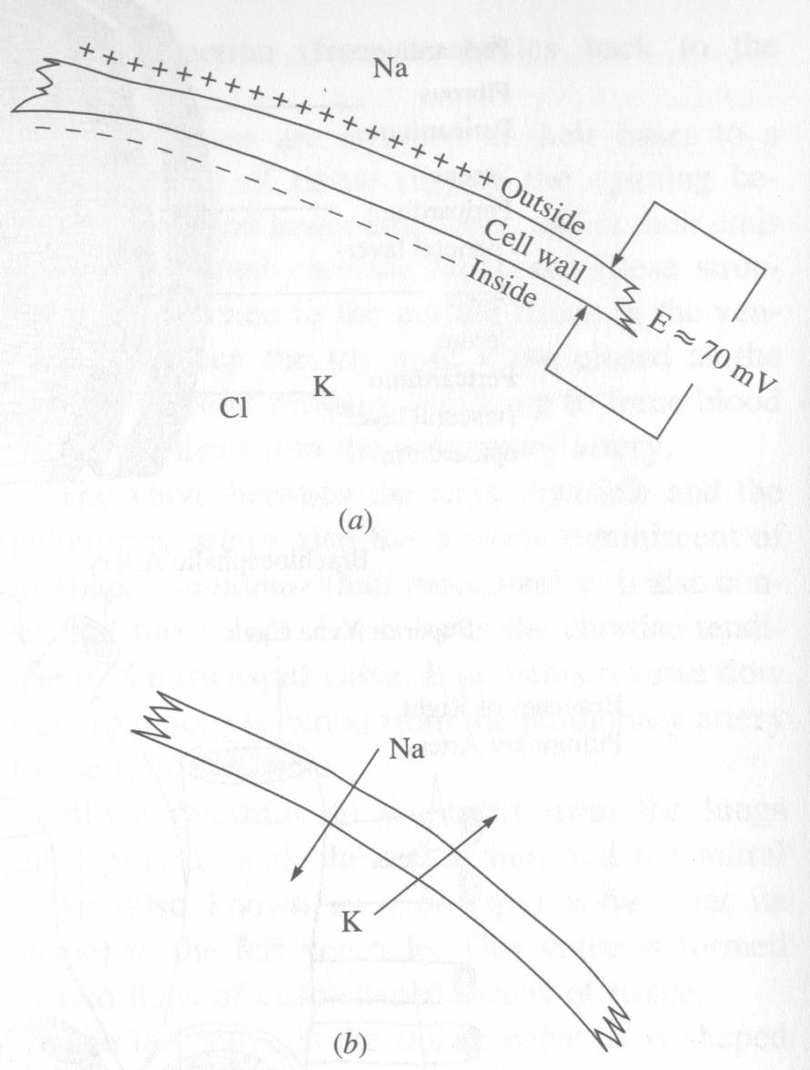
Aksiyon gerilimi – depolarize hücre
Notes:
C2-3

Slide 31
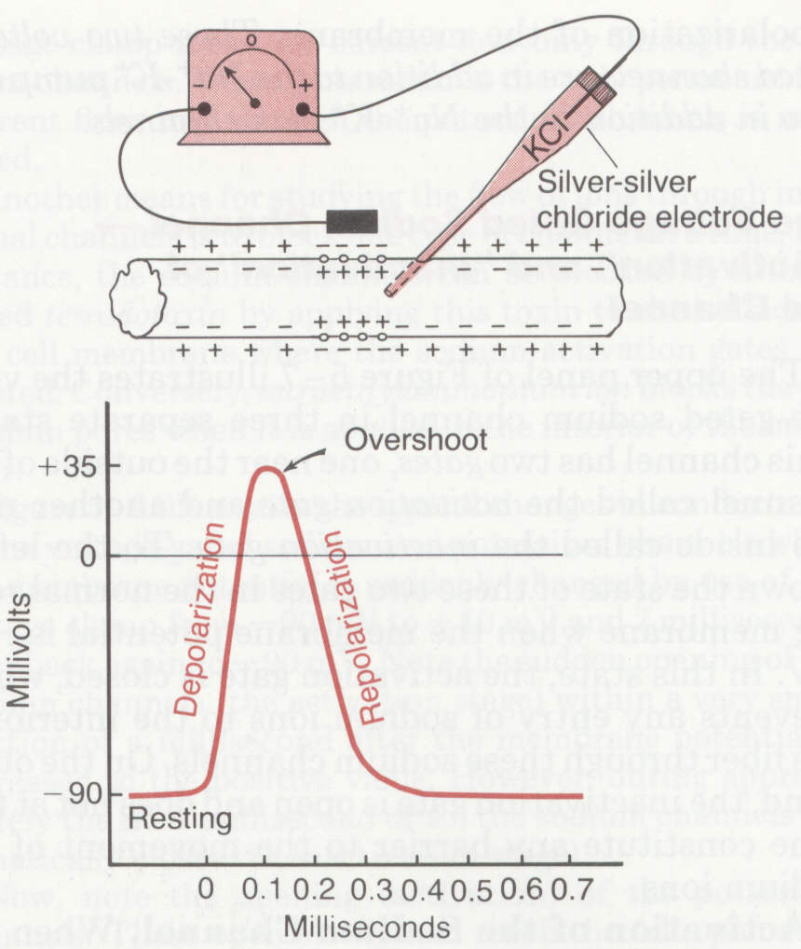
Aksiyon geriliminin ölçülmesi
Notes:
Guyton 5-6

Slide 32
Aksiyon geriliminin dalga şekli
Kesin tepkisiz süre
Membran (zar)
Gerilimi (mV)
Nisbi tepkisiz süre
-20
Time (ms)
1
2
3
Depolarizasyon
Repolarizasyon
Aksiyon geriliminin süresi
Sinir hücrelerinde birkaç ms
Kalp kaslarında birkaç 100 ms
-60
Eşik
-90
Dinlenme gerilimi – polarize durum
Artçı gerilimler
Stimulus

Slide 33
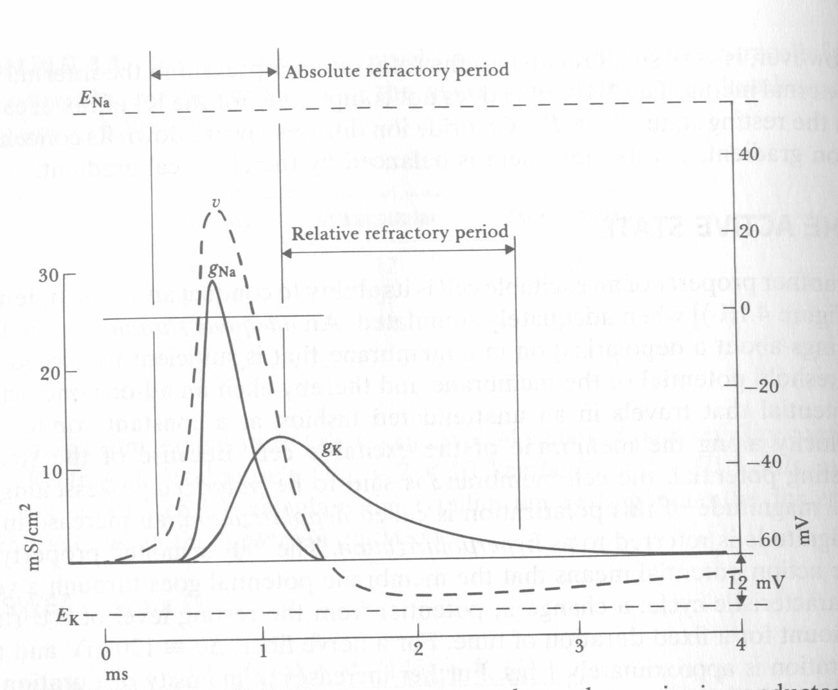
Hücre zarı etrafındaki iyon hareketleri
Notes:
W4-2

Slide 34
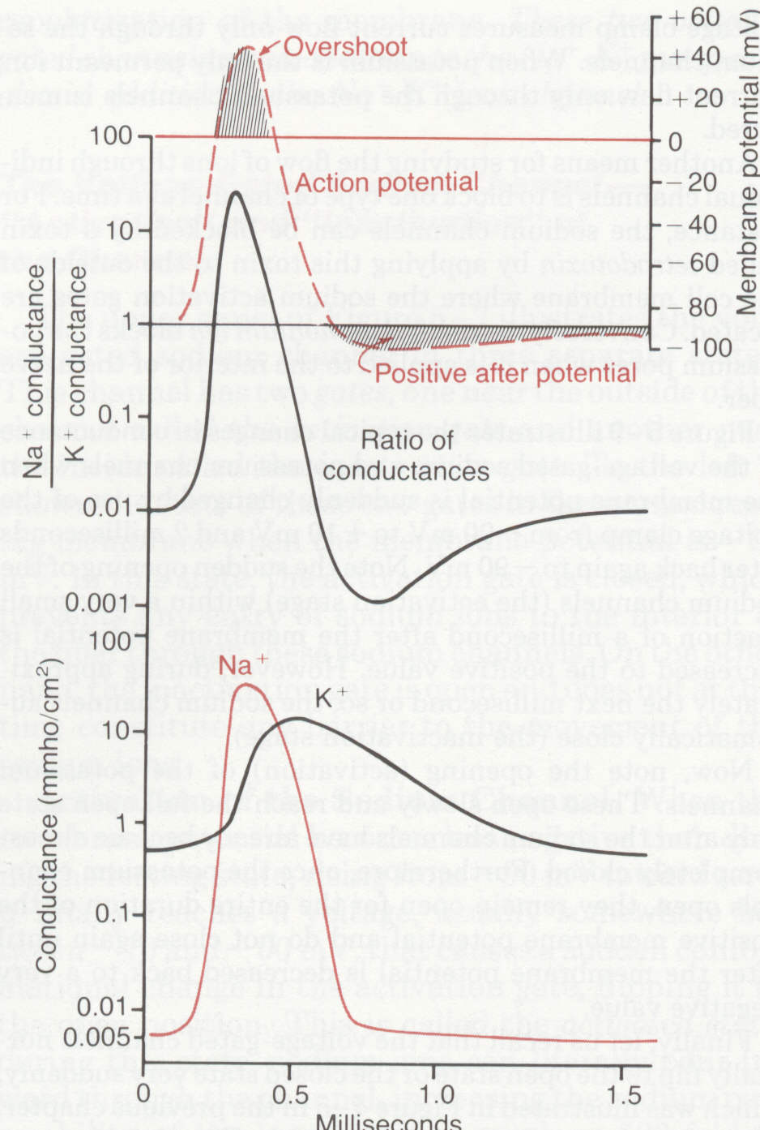
İyon hareketlerinin aksiyon gerilimine etkileri
Notes:
Guyton 5-10

Slide 35
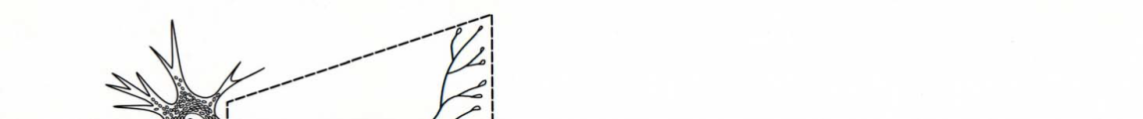
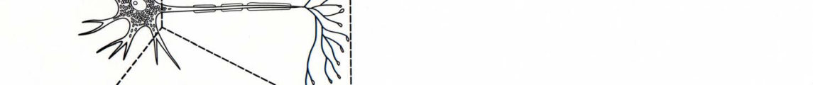
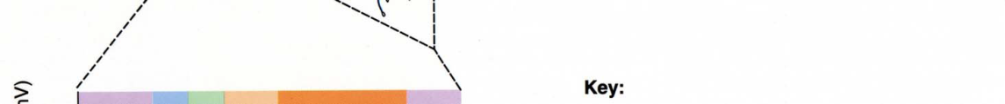
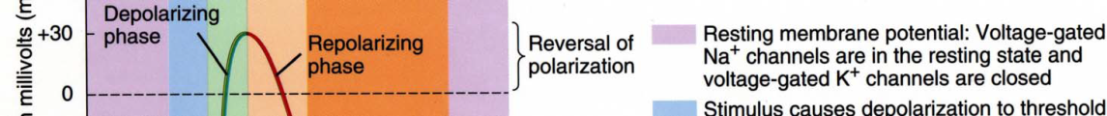
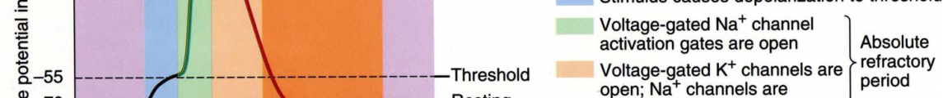
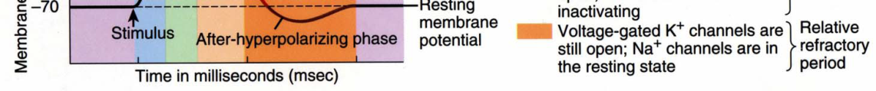
Aksiyon gerilimi oluşumunun özeti

Slide 36
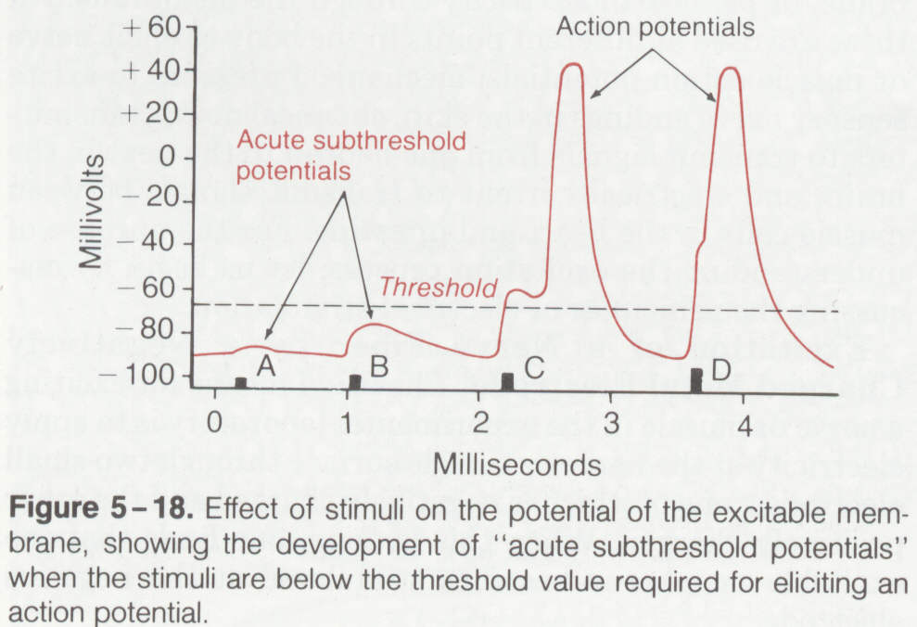

Slide 37
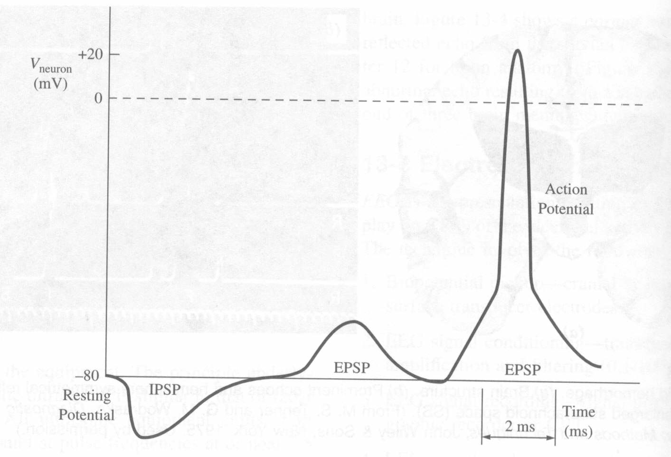
Elektronörogram (ENG) – nöron (sinir) membran (zar) gerilimleri
Excitatory postsynaptic potential
Inhibitory postsynaptic potential
Notes:
C13-6

Slide 38
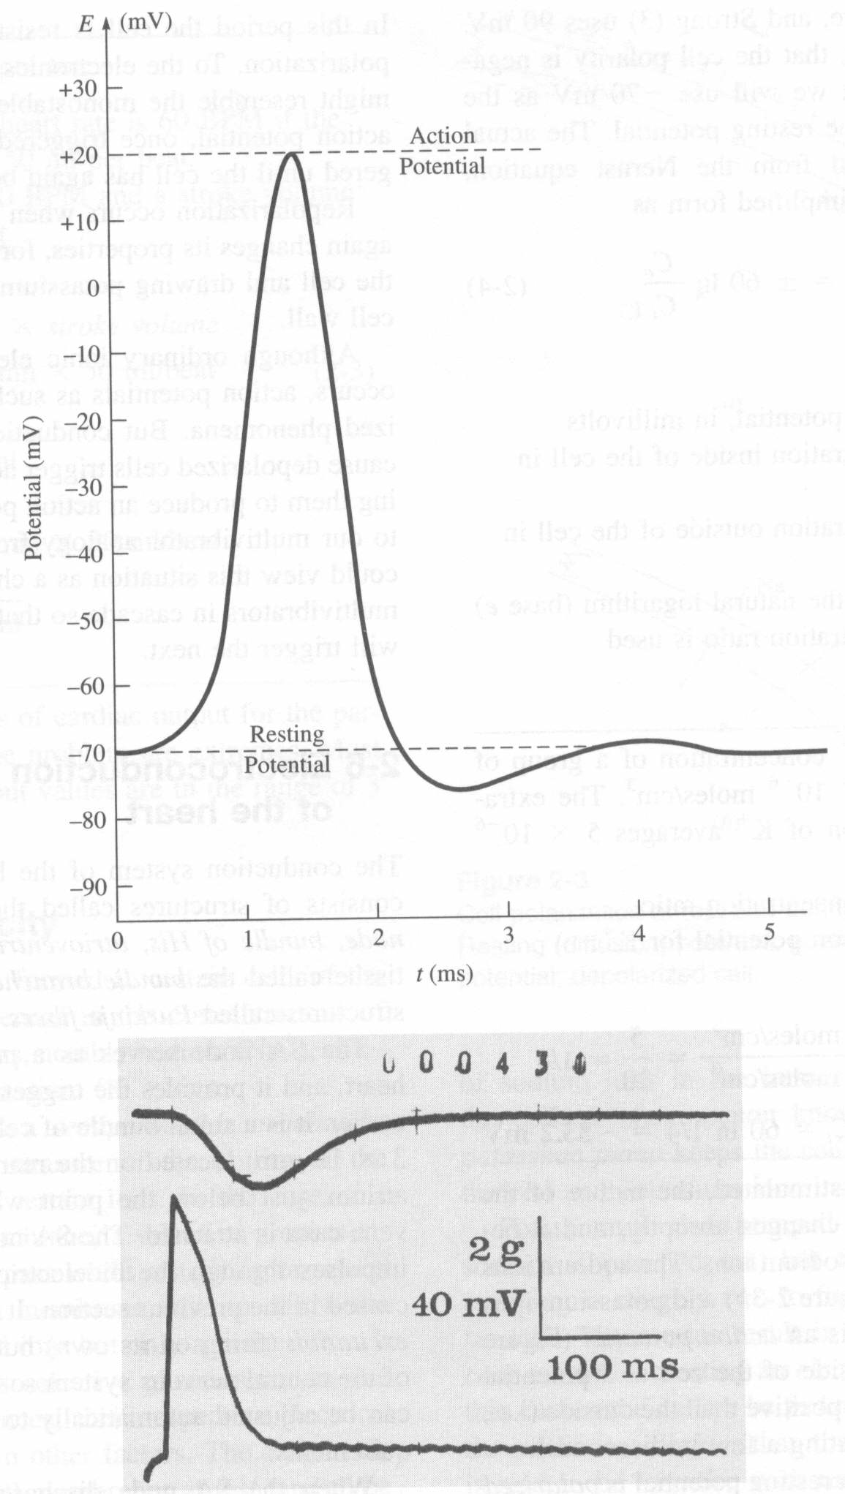
Aksiyon geriliminin süresi
Tipik hücre aksiyon gerilimi
Bir kobayın (guinea pig) kalp kası (myocardium) kasılma (üst hat) ve aksiyon gerilimi (alt hat)
Notes:
C2-4

Slide 39
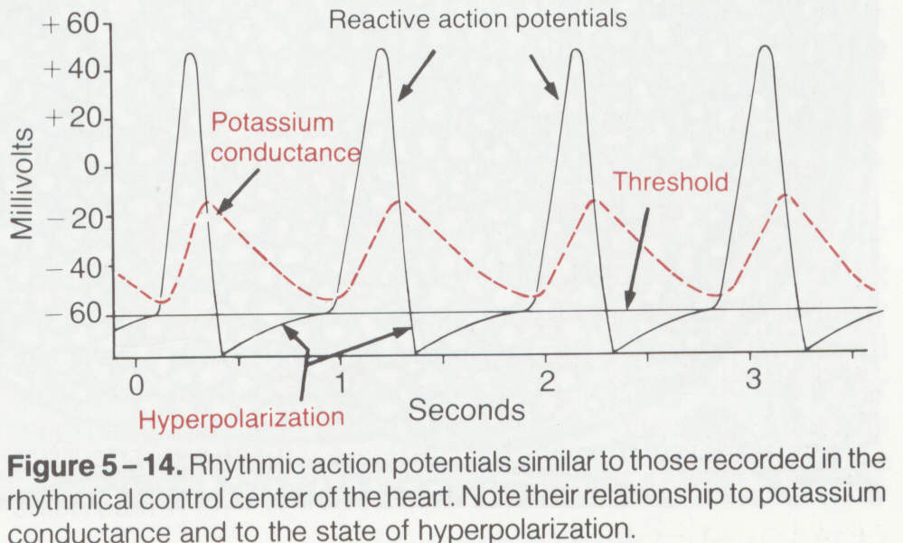
Notes:
Guyton 5-14

Slide 40
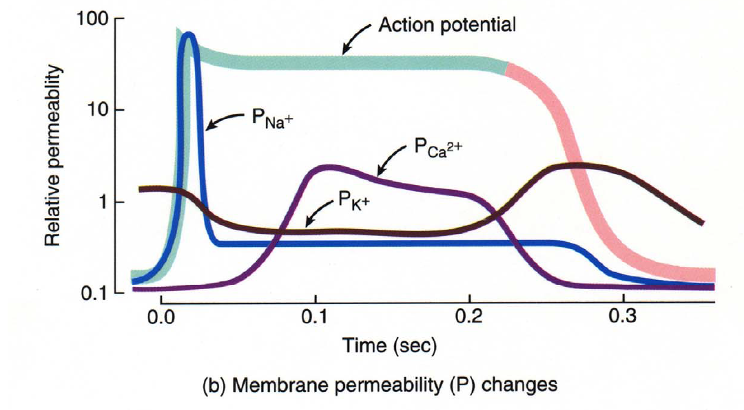
Kalp kaslarında iyon hareketleri ve aksiyon gerilimi

Slide 41
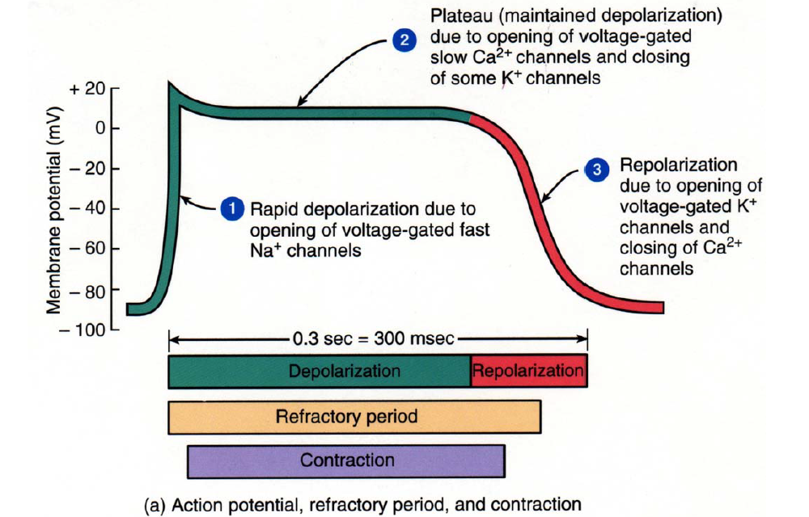
Kalp kasının aksiyon gerilimi

Slide 42
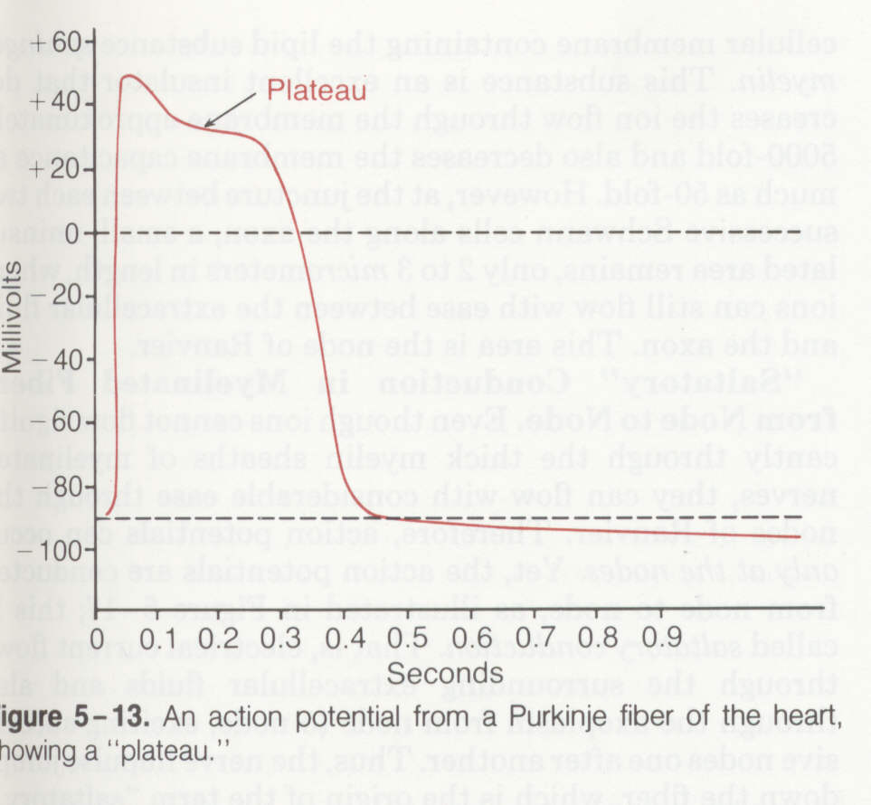
Notes:
Guyton 5-13

Slide 43
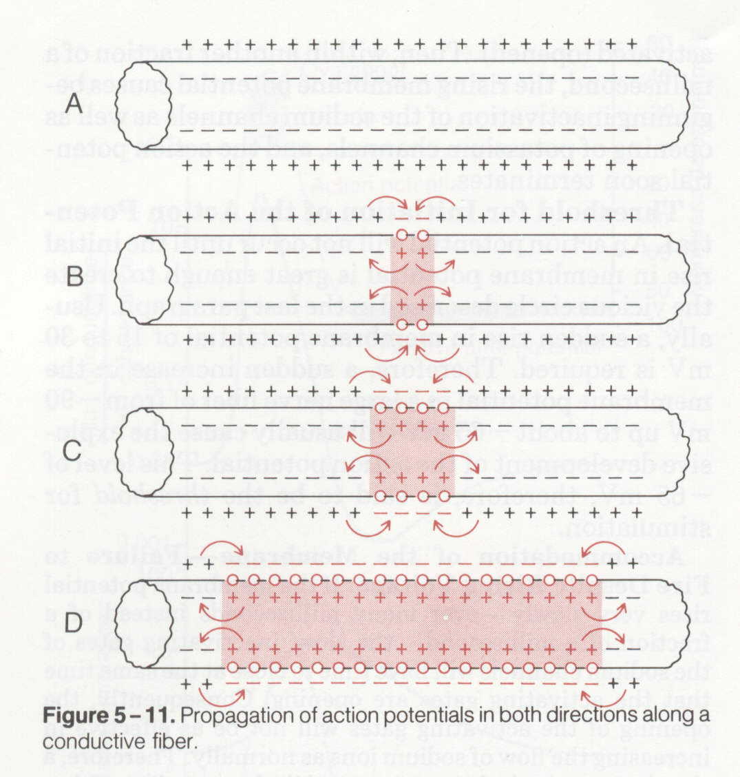
Notes:
Guyton 5-11

Slide 44
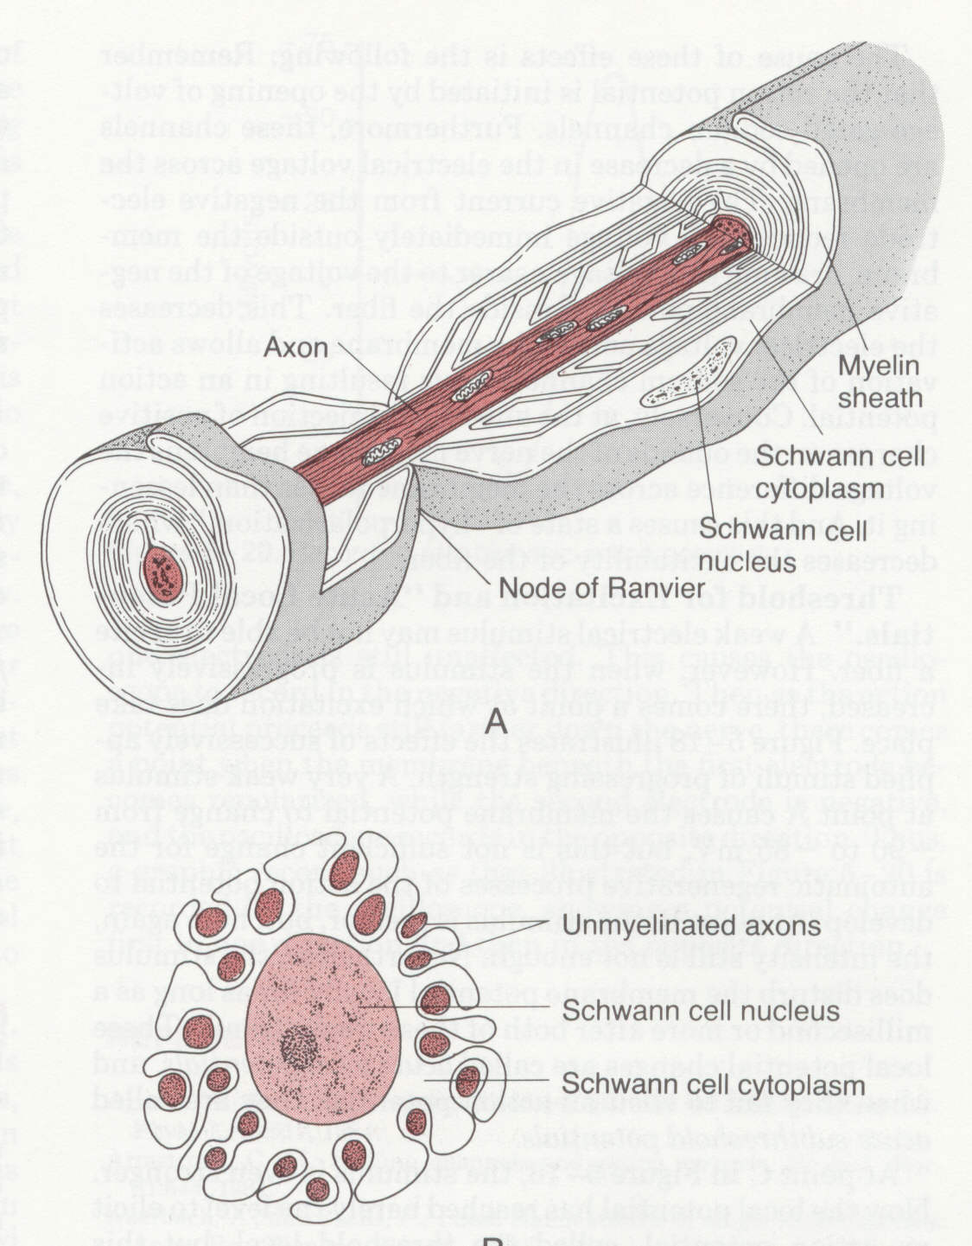
Miyelinli sinir hücreleri
Notes:
Guyton 5-16

Slide 45
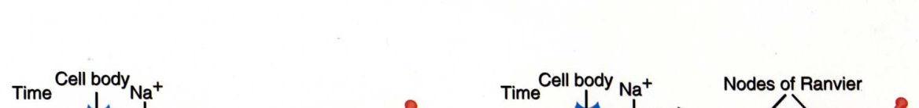
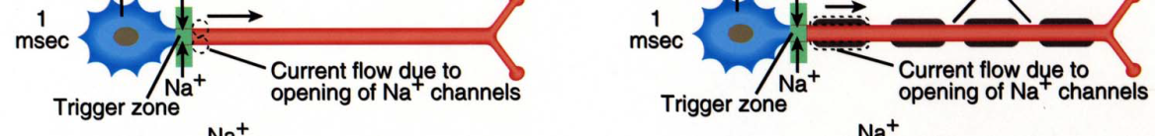
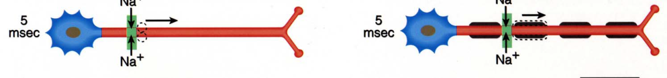
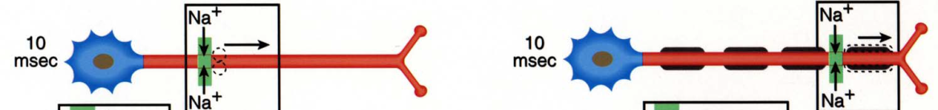
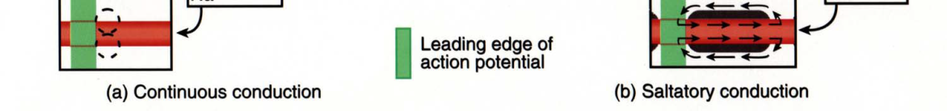
Miyelinli ve miyelinsiz sinirler

Slide 46
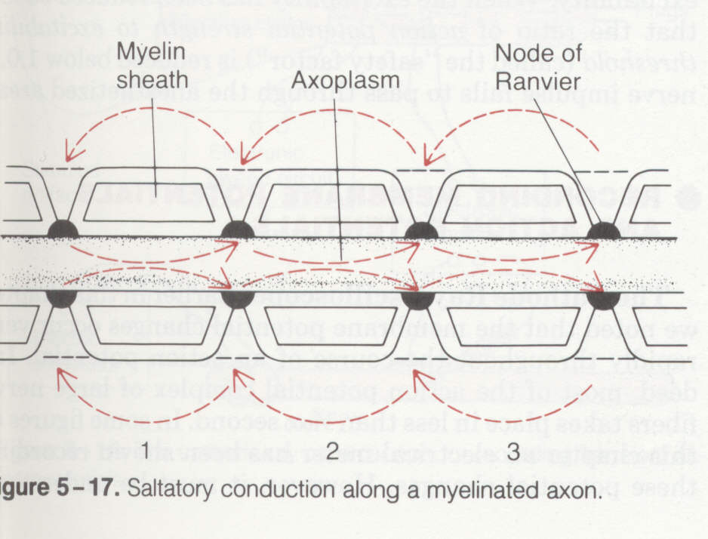
Notes:
Guyton 5-17

Slide 47
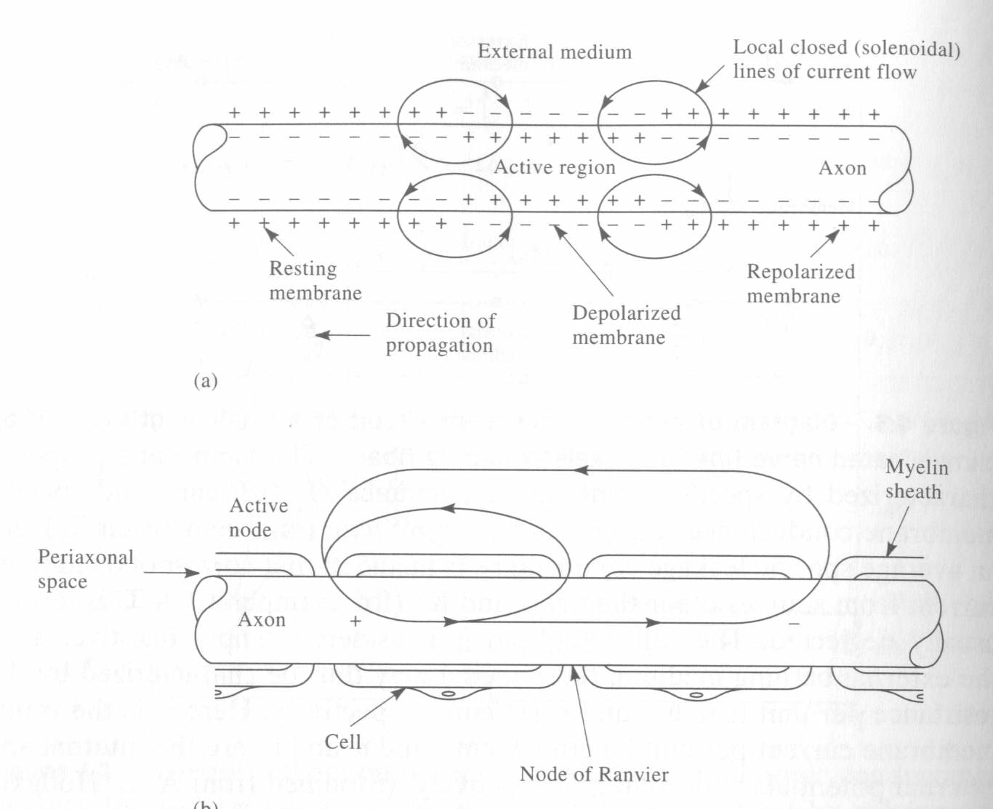
Aksiyon gerilimin yayılması
Notes:
W4-4

Slide 48
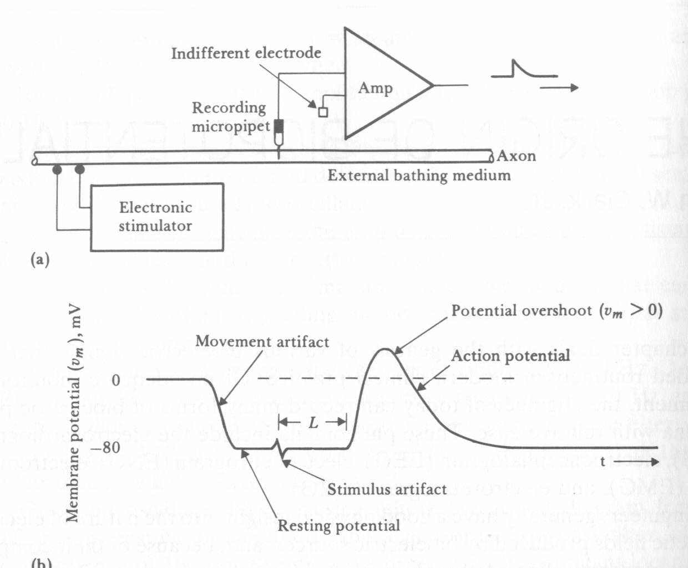
Aksiyon geriliminin kaydedilmesi
Notes:
W4-1

Slide 49
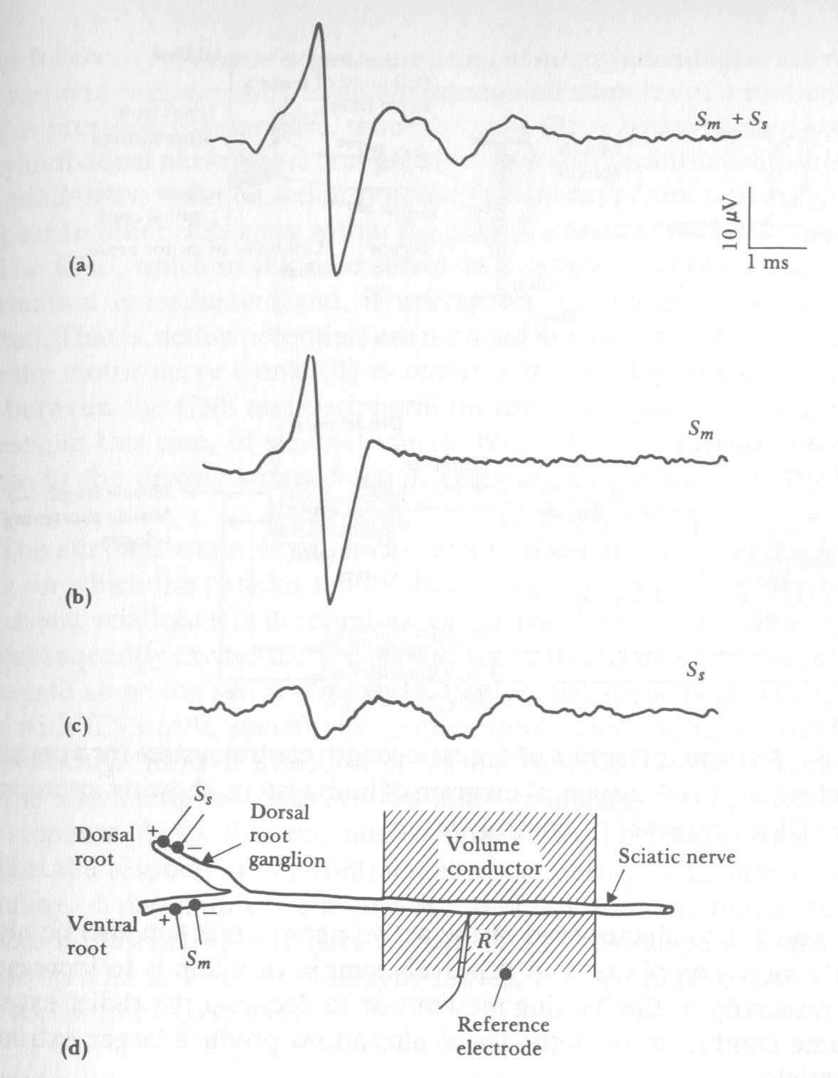
Hacım iletken alanlar – hücredışı alan gerilimleri
Notes:
W4-5

Slide 50
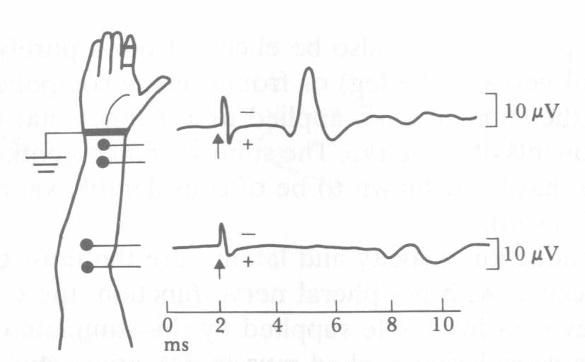
Duyu sinirlerinde alan gerilimleri
Notes:
W4-8

Slide 51
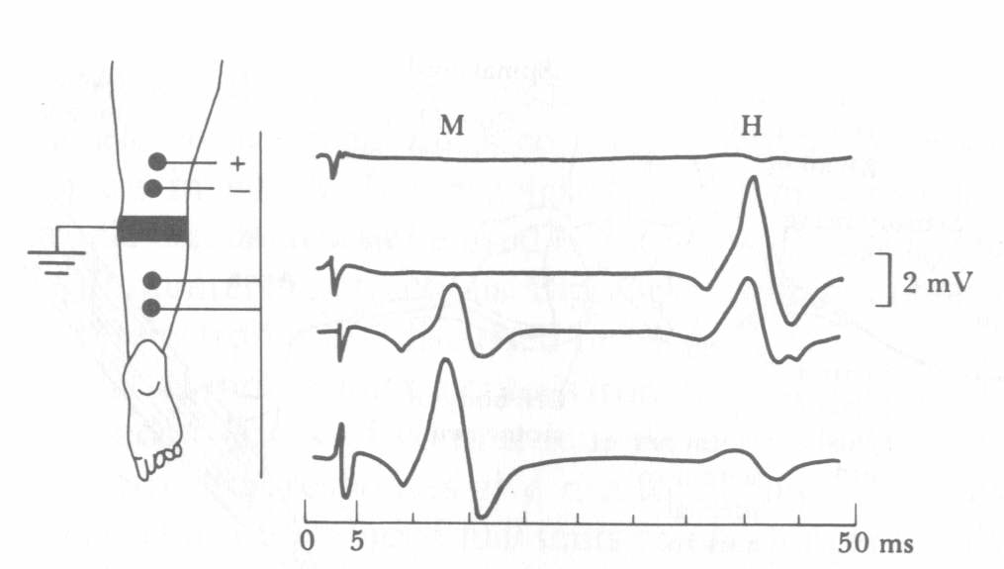
Refleksle uyarılan alan gerilimleri– H refleksi
Notes:
W4-9

Slide 52
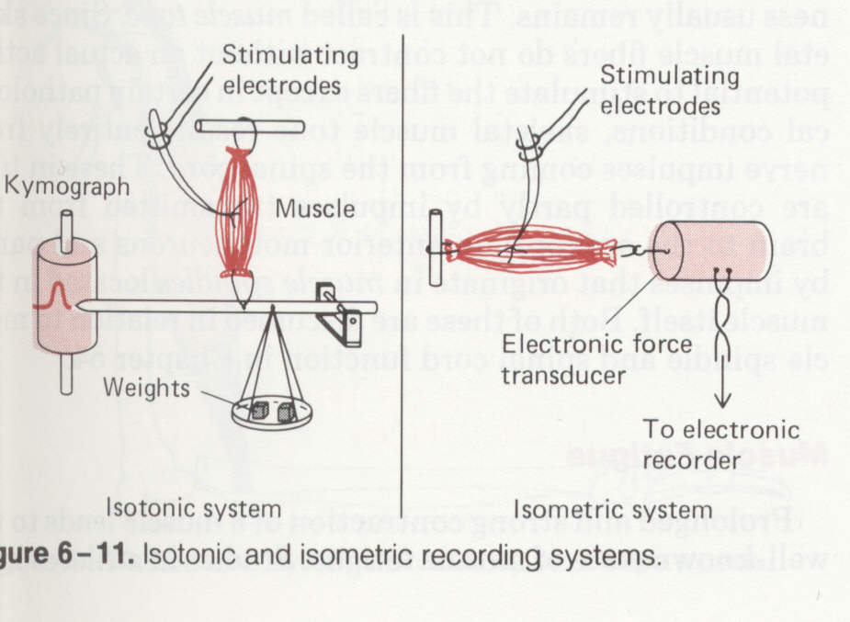
Notes:
Guyton 6-11

Slide 53
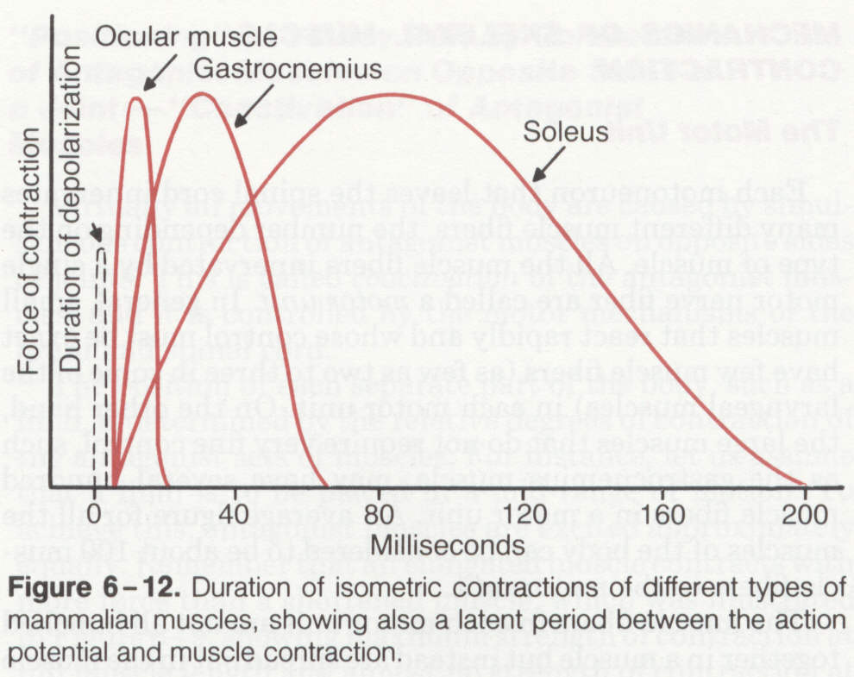
Notes:
Guyton 6-12

Slide 54

Twitch and tetanus
Notes:
Guyton 6-13

Slide 55

Elektromyogram
Notes:
W4-11

Slide 56
Gelecek Ders (29/11) İçin...
Bugünkü dersi detaylı olarak çalışınız ve anlaşılmayan noktaları belirleyiniz.
Kısa bir sınava hazır olunuz.
6 Aralık Cuma günü yapılacak vize sınavına hazırlanınız ve sorularınız varsa belirleyiniz.
Önemli biyopotensiyelleri, işlemsel kuvvetlendiricileri ve biyopotensiyel kuvvetlendiricileri araştırıp çalışınız.

